Slide 1
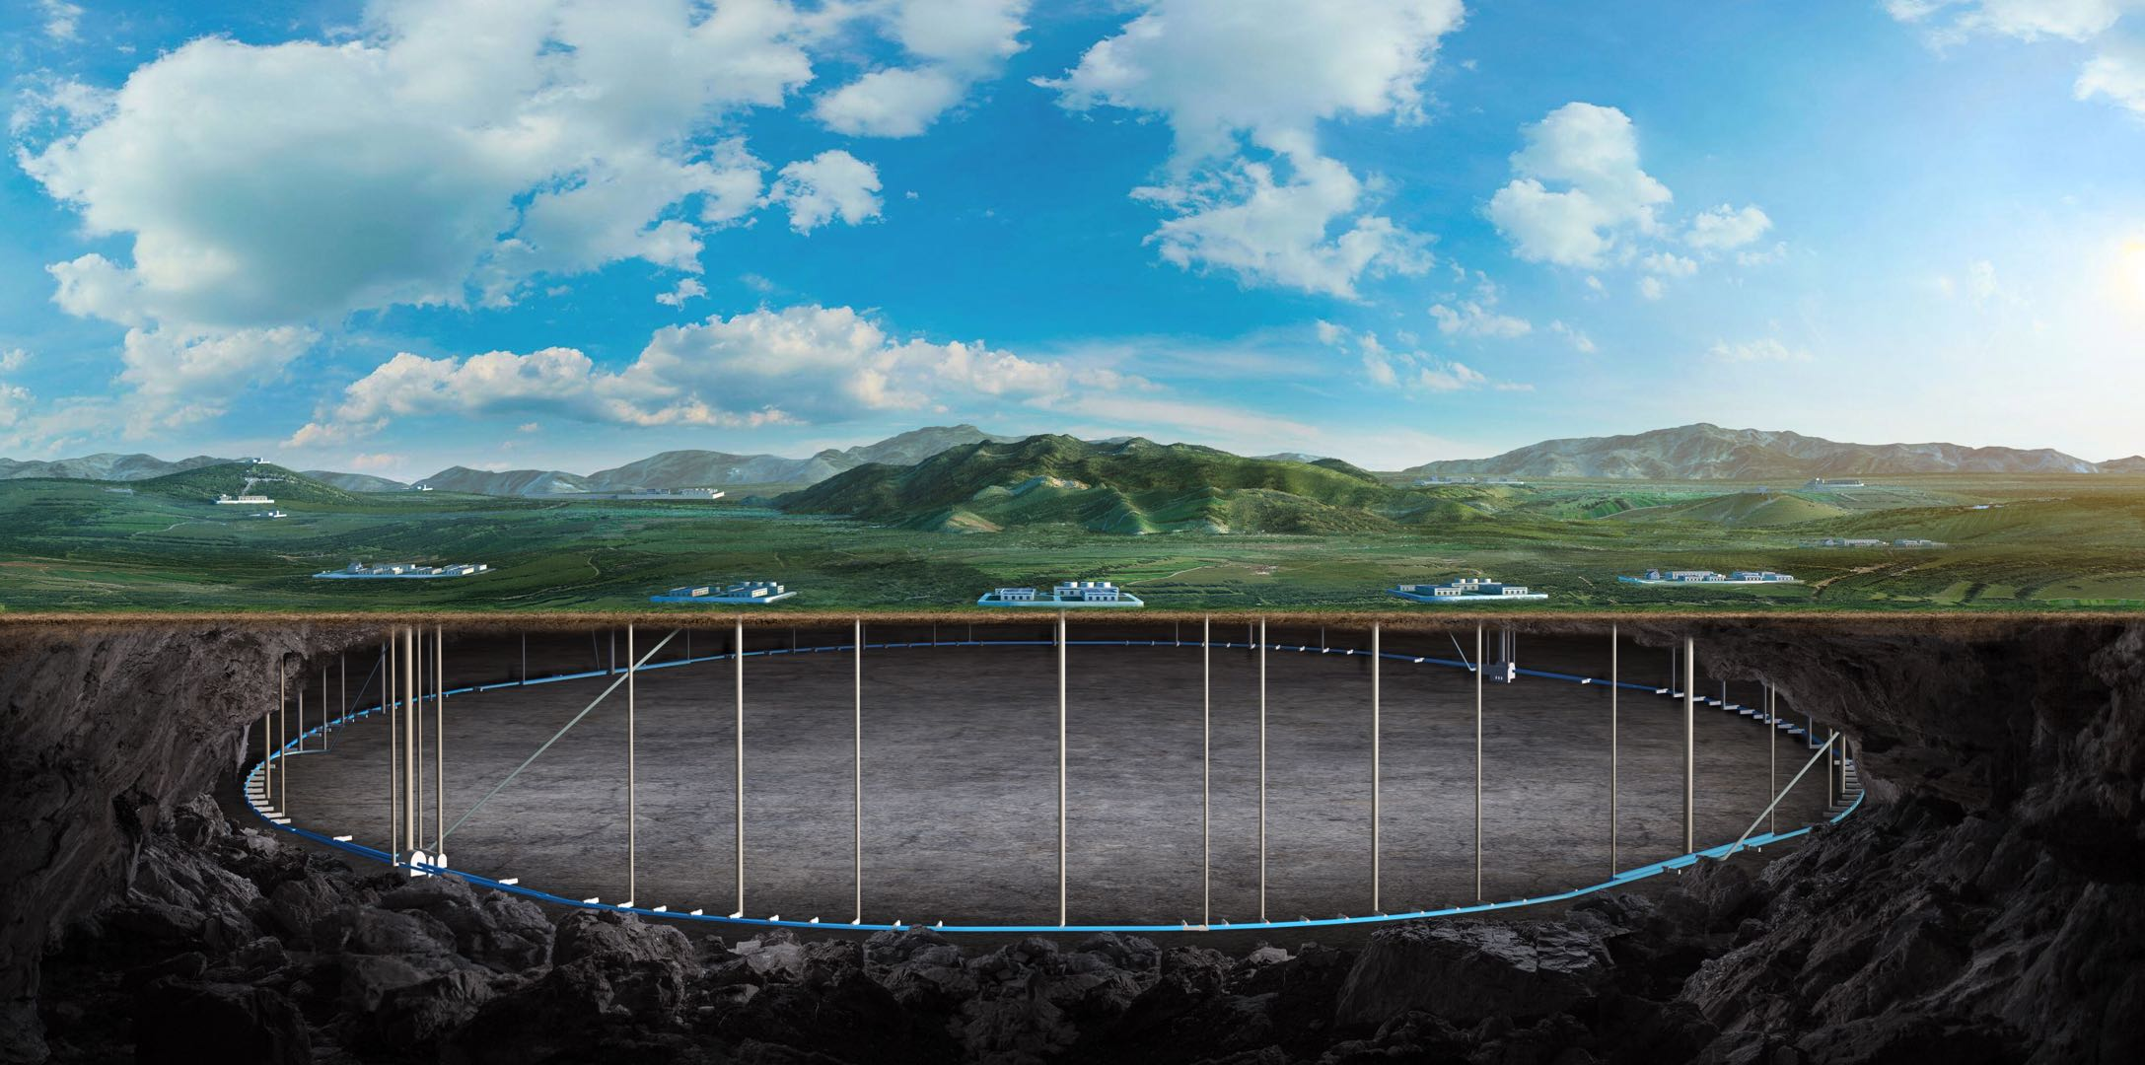
CEPC 探测器机械总体
安 装 设 计
纪 全
Aug. 7th, 2024, CEPC Detector Ref-TDR Review

Slide 2
Content
Introduction
Design principles
Layout of detector underground experimental room
Installation design
Summary and working plan

Slide 3
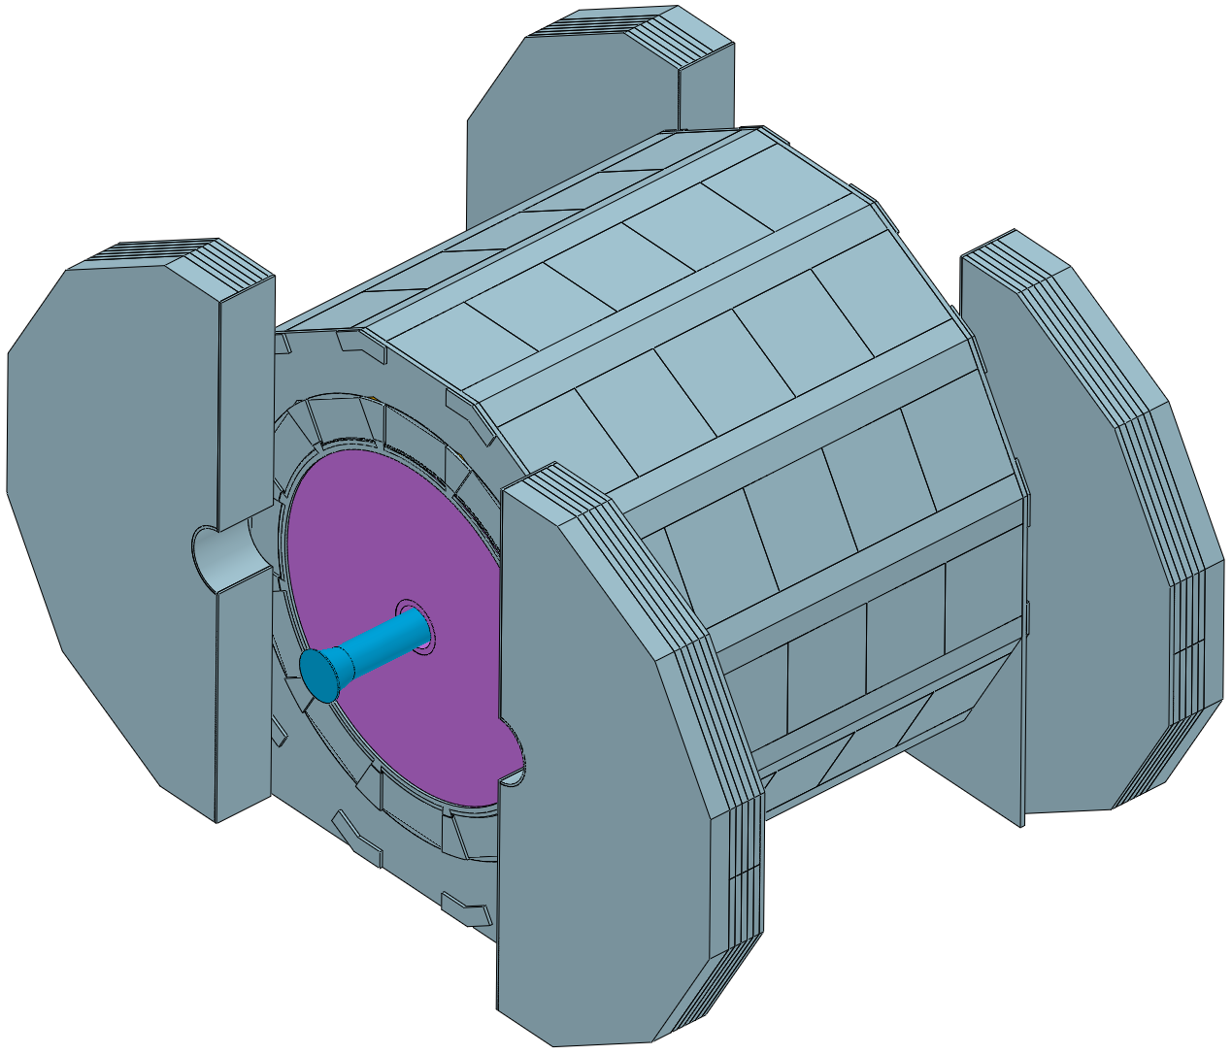
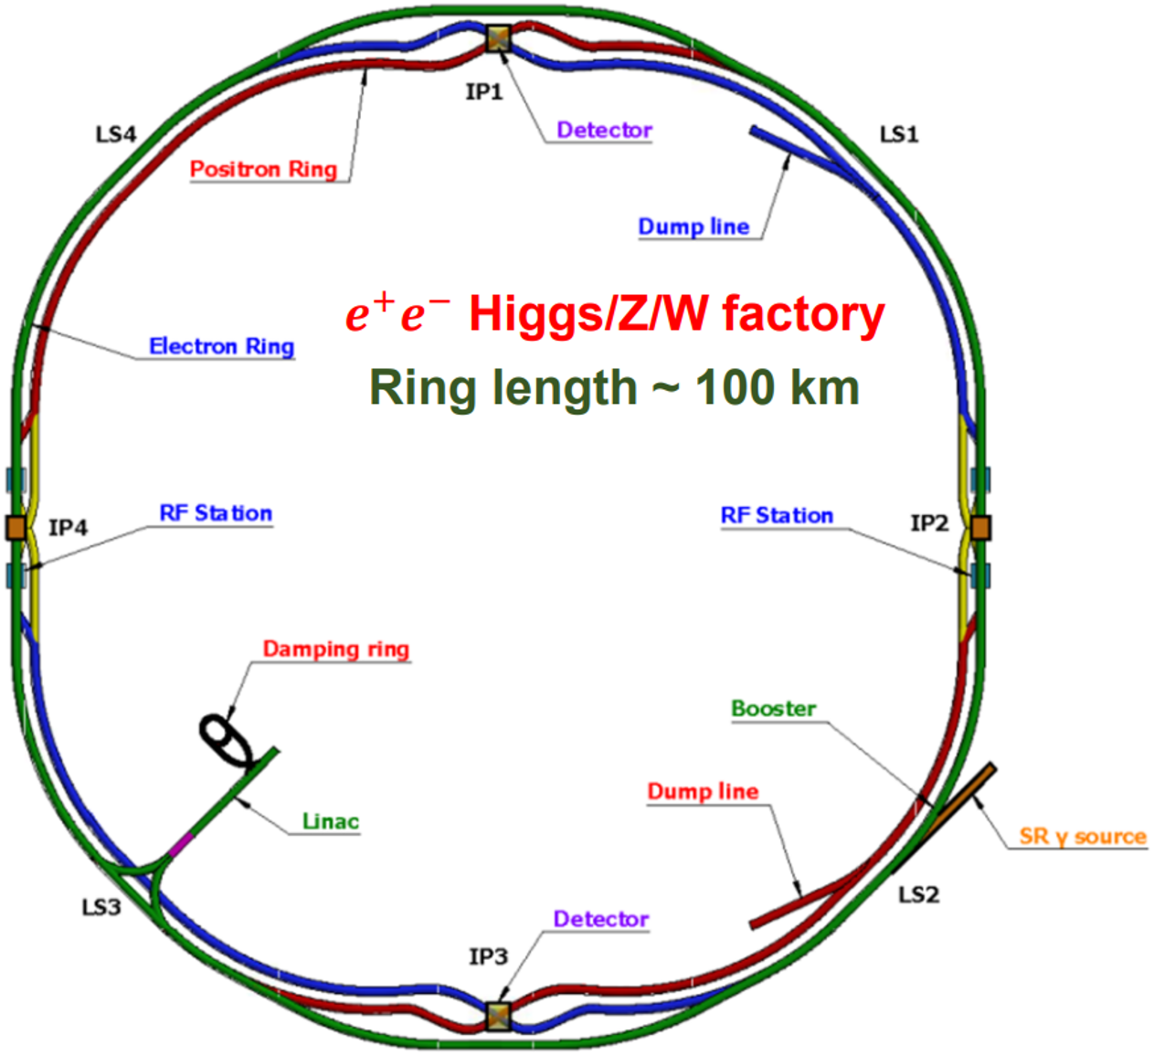
Introduction --- 探测器安装位置
CEPC layout drawing：
Detectors

Slide 4
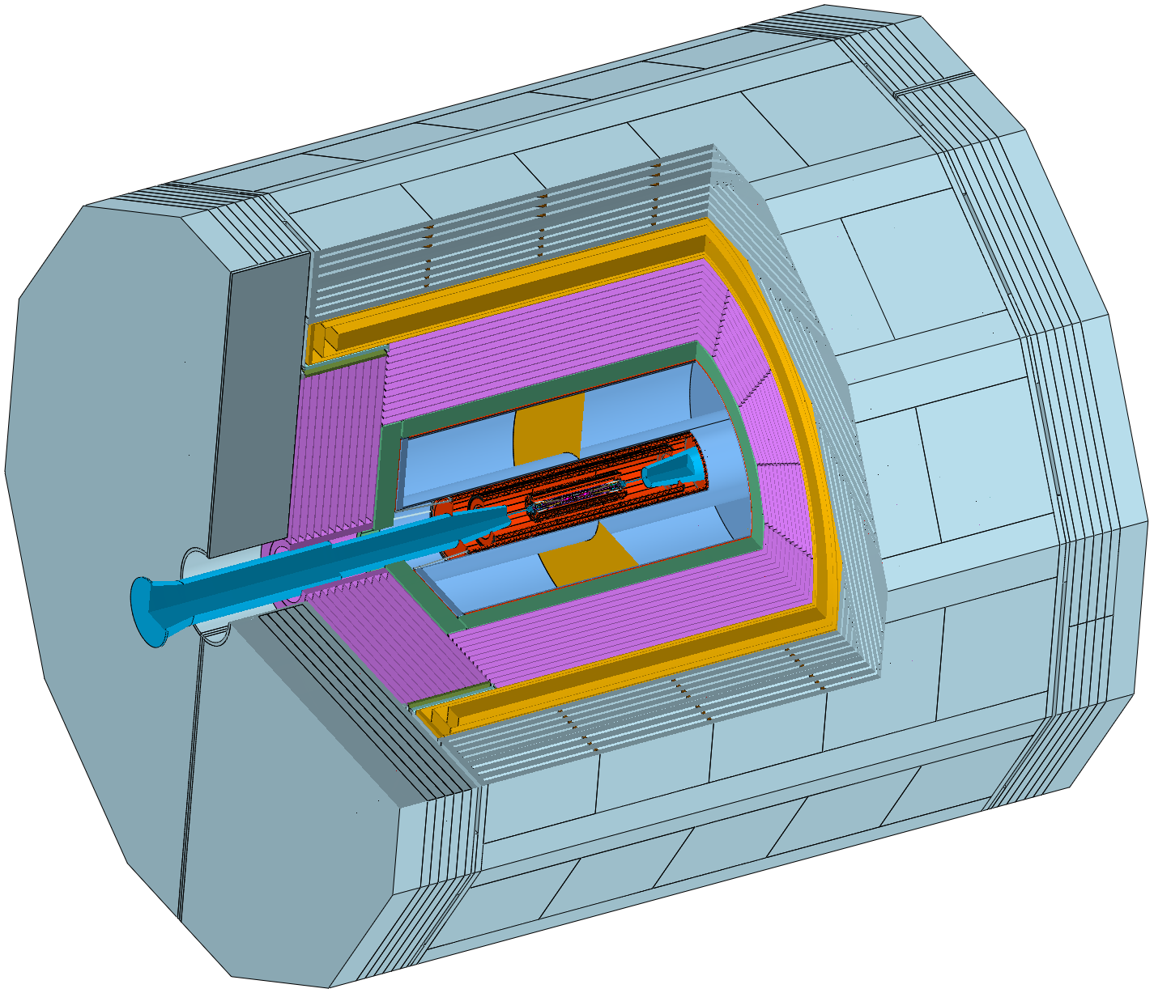
Introduction --- 探测器机械布局
从外到内
Barrel(7)
End(3)
Dimension :
length : 11750 mm
Height : 10970 mm
Yoke
(Muon)
Magnet
HCAL
ECAL
TPC
(OTK)
ITK
Beampipe
(VTX LumiCal)
Yoke
(Muon)
HCAL
ECAL
(OTK)
Total weight :
≈ 6000 t
Yoke : ≈ 3800 t
Magnet : ≈ 265 t
HCAL : ≈ 1720 t

Slide 5
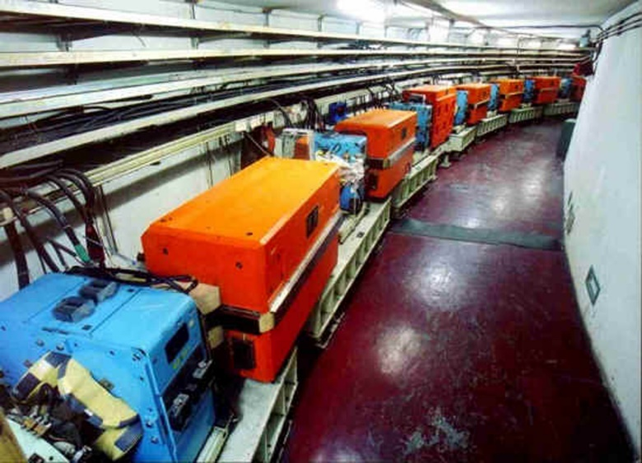
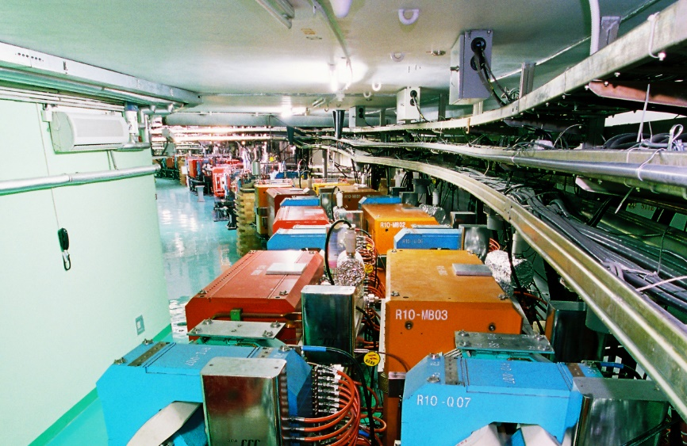
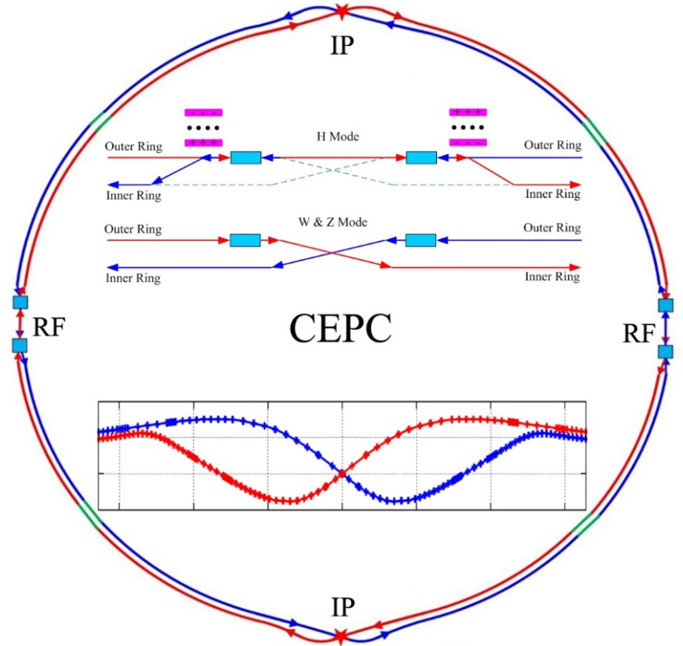
Introduction --- 从 BEPC 到 CEPC
加速器性能: 1.89 GeV to 120 GeV
难点 :
电子尺度
10⁻¹⁵ m
夸克尺度
10⁻¹⁸ m
电子对撞 --- 探索和研究尺度更小的基本粒子
隧道周长: 204 m to 100 km
BEPC (1984年10月)
单 环
环形周长：204 m
BEPC II (2004年初)
双 环
环形周长：204 m
CEPC
双 环
环形周长：100 km

Slide 6
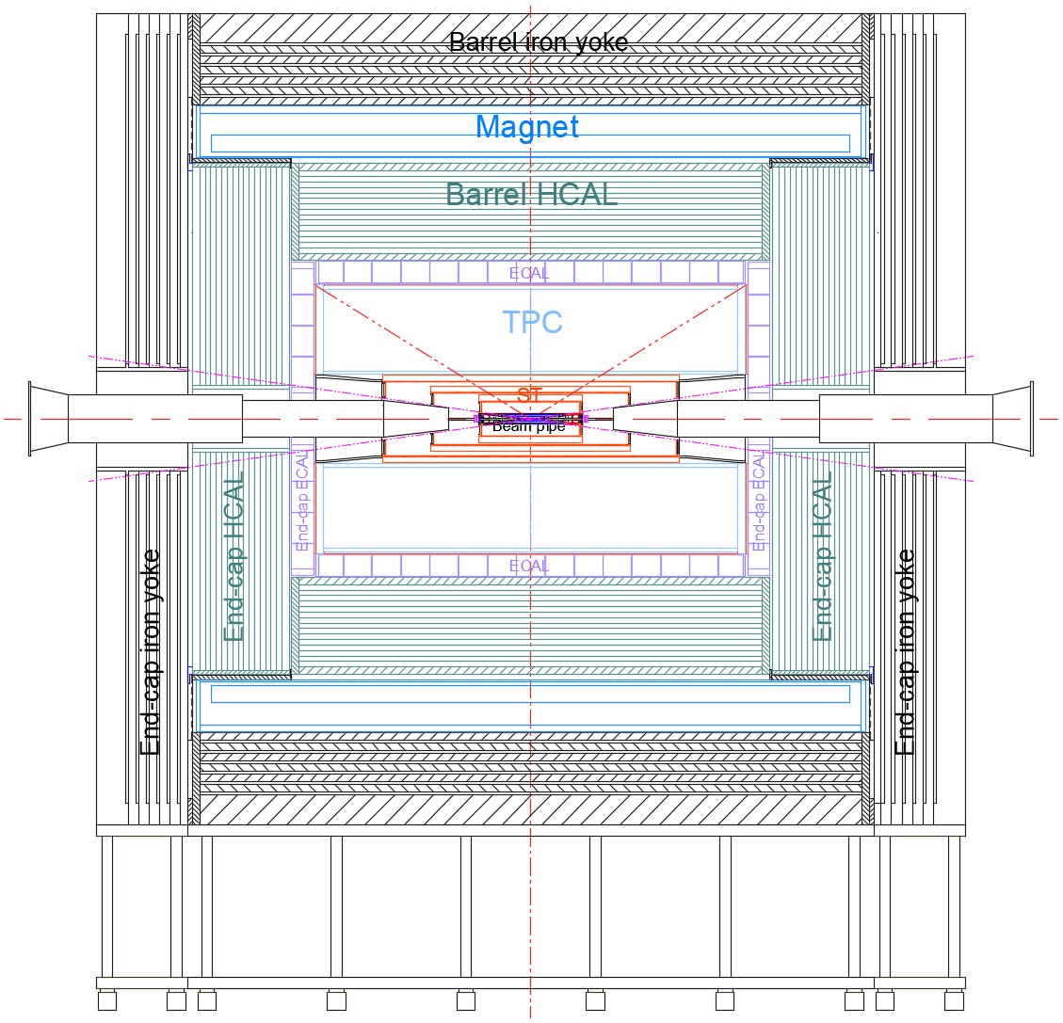
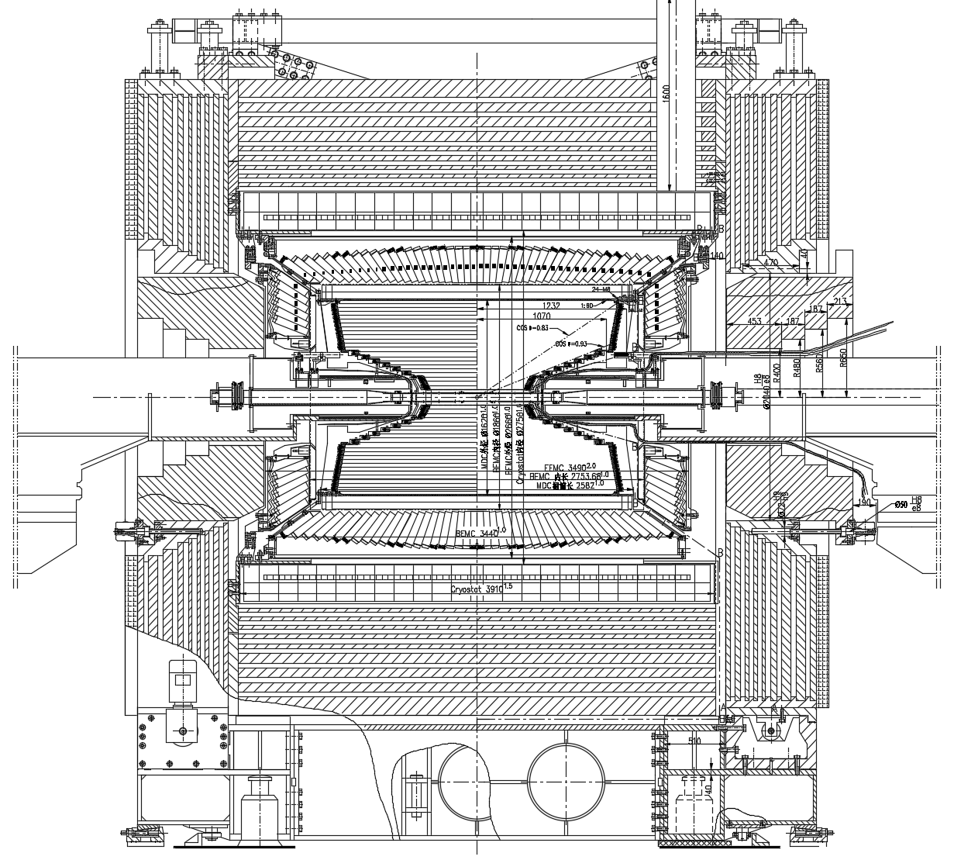
Introduction --- 从 BEPC 到 CEPC
探测器性能: 数量更多，性能更优！
Dimension :
length : 5800 mm
Height : 5240 mm
难点 :
CEPC
Dimension :
length : 11750 mm
Height : 10970 mm
BESIII
Cos0.93 to Cos0.99
(21°) (8.1°)
Weight : 650 t
Weight : 6000 t
Cosϴ : 0.93
Cosϴ : 0.99
强度与刚度
临界设计
Detectors :
EMC
DC(TOF)
Detectors :
HCAL ECAL
TPC(OTK) ITK Vertex

Slide 7
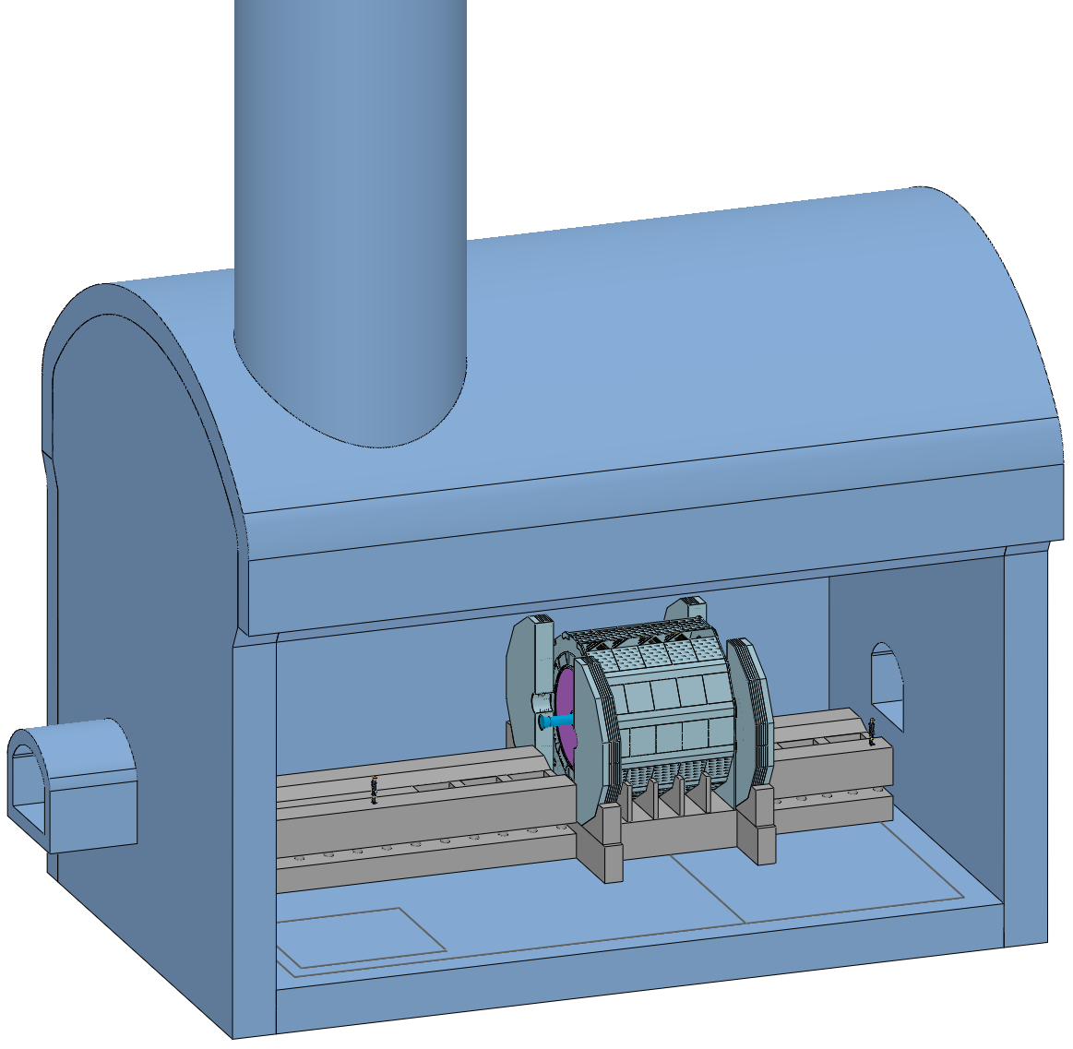
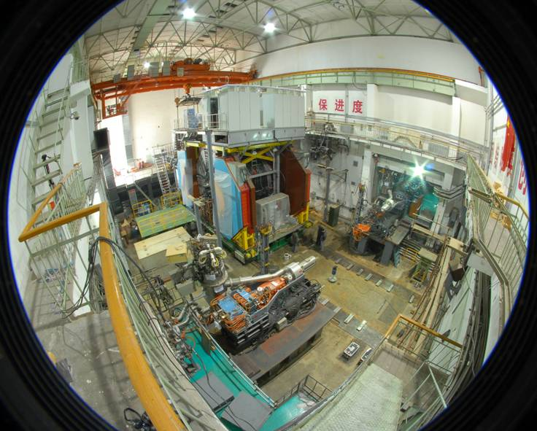
Introduction --- 从 BEPC 到 CEPC
探测器安装: 平面安装 to 立体安装
难点 :
竖井 : >100 m (地下)
预装点 to 对撞点
空间限制
高效安装
BESIII安装(地面)
CEPC安装(地下)
预装点 : 探测器安装 和 加速器调束 并行
对撞点 : 探测器安装 和 加速器调束 串行

Slide 8
Design principles
简
换
总体思路指导下的
各子探测器设计
最少的人
最少的工装
最少的步骤
最短的时间
……
完成
可逆重复
设计
更换

Slide 9
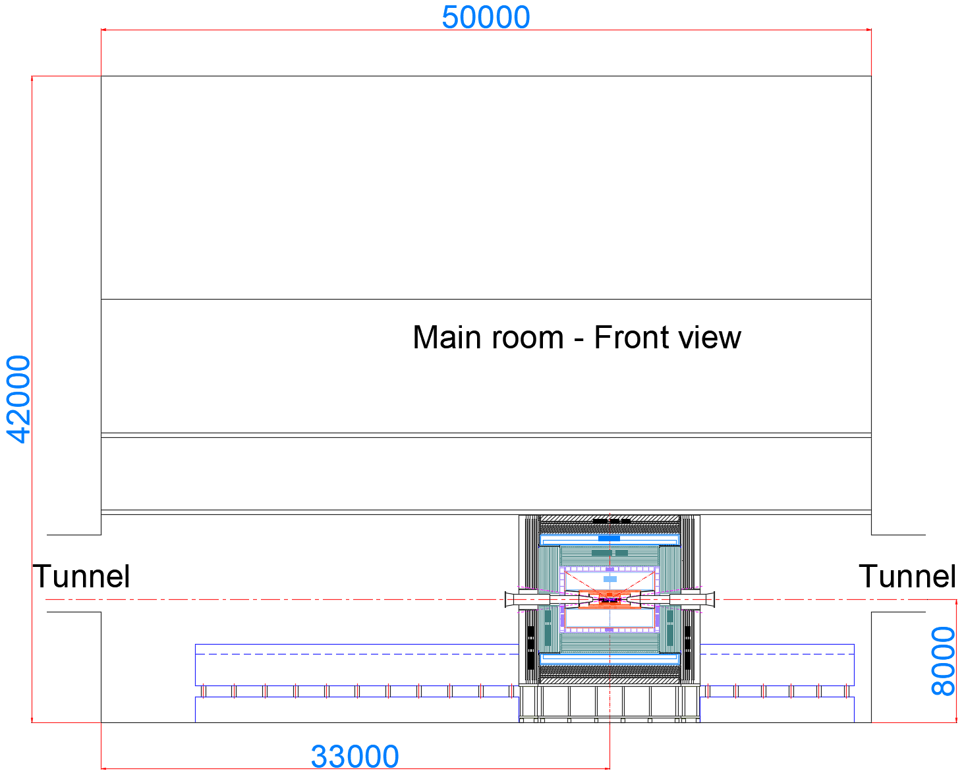
Layout of detector underground experimental room
Front view
Distance from detectors to left wall :
33000 mm
Distance from ground to beam center :
8000 mm
探测器在长度方向的偏心设计依据 :
ACC MDI Component can be installed
Left wall

Slide 10
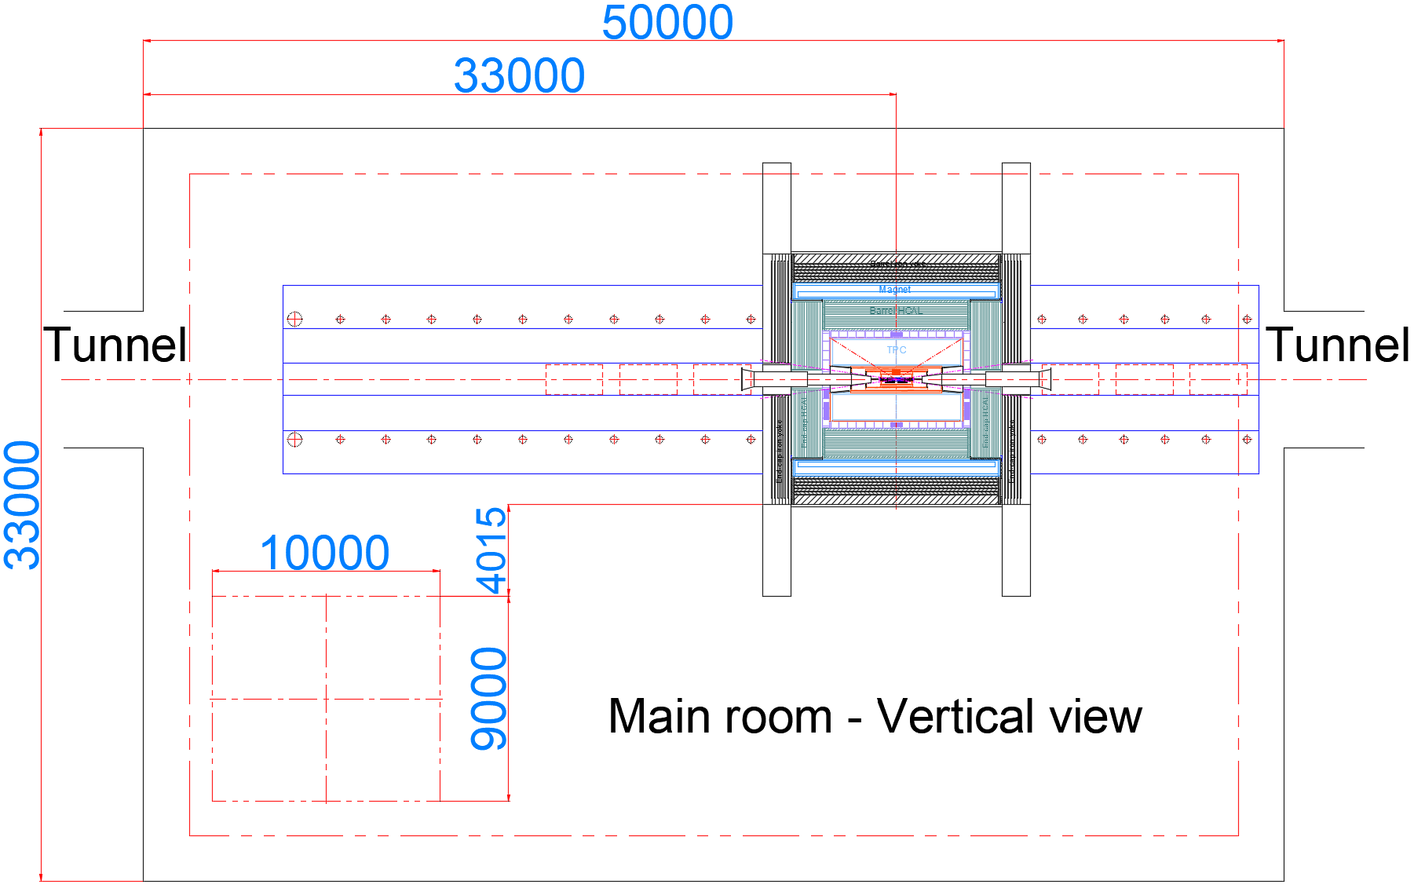
Layout of detector underground experimental room
Vertical view
Vertical shaft :
Location
Dimension
维护更换的起点设计：
1. 导轨(安装基准)
2. 竖井提升机(偏心布置)
Installation location :
Collision point

Slide 11
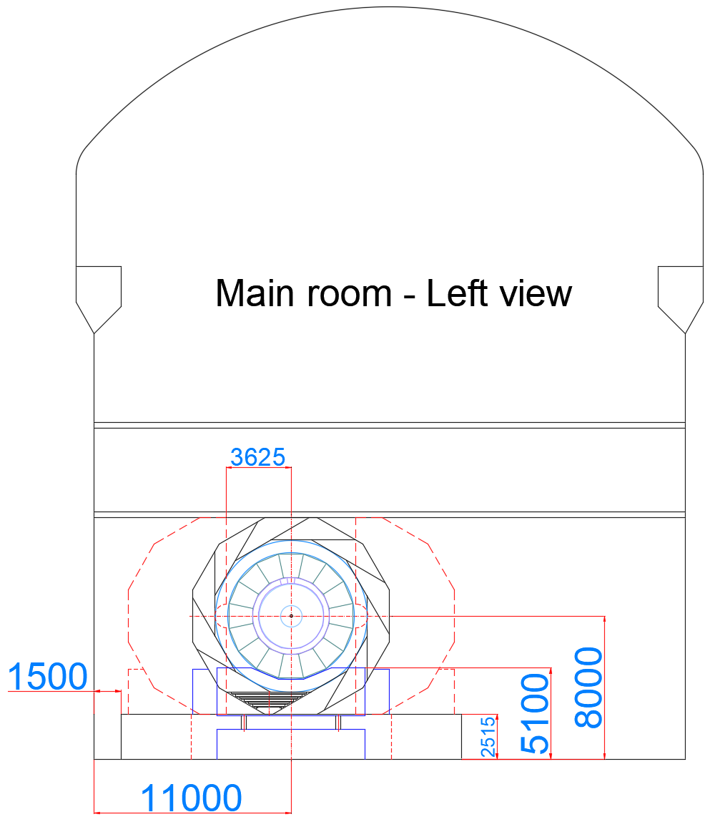
Layout of detector underground experimental room
Left view
The moving distance of the end yoke :
3625 mm
Base height for installing rails :
5100 mm
Rear wall

Slide 12
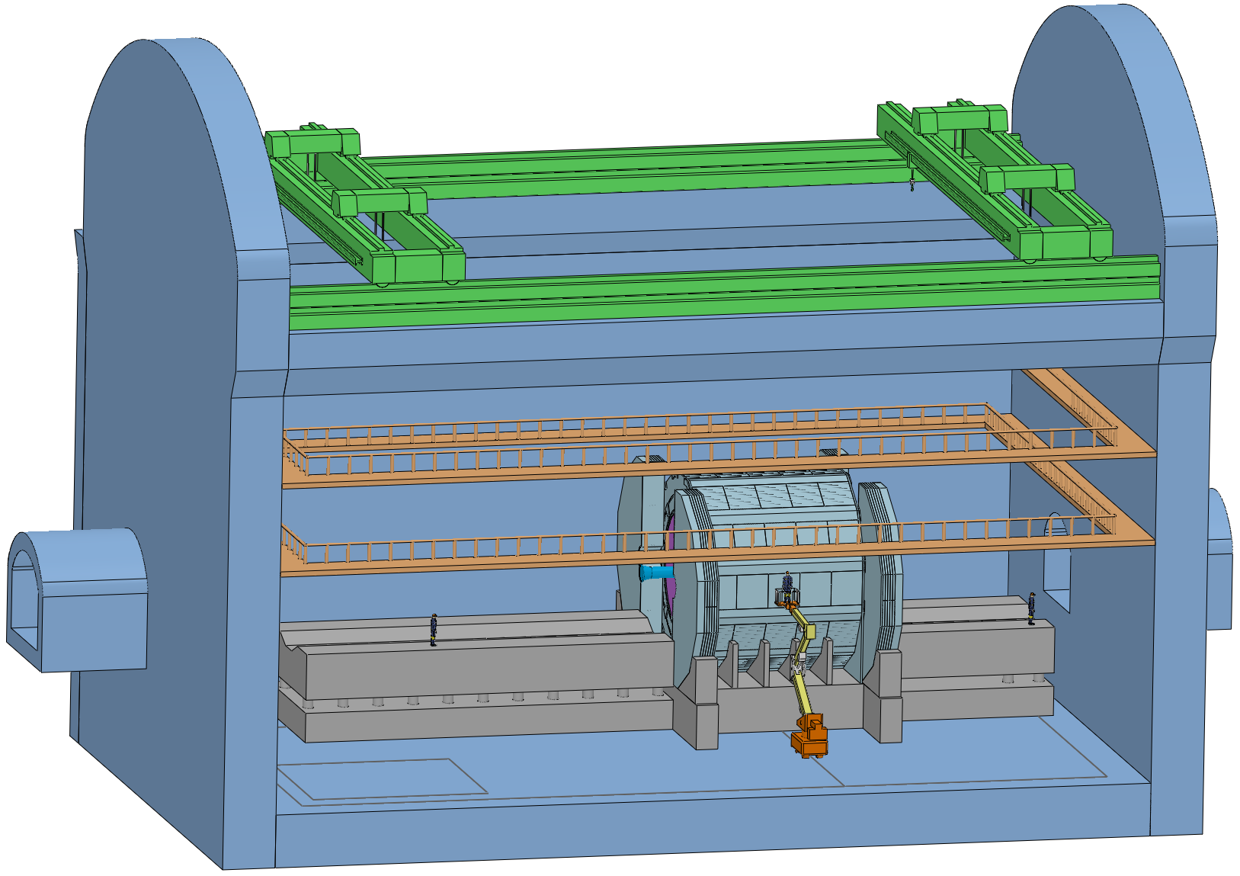
Layout of detector underground experimental room
基本配置 :
两部天车
一个机械臂
操作回廊
一个安全门
目标 :
举重若轻的设计，
实现轻松安装

Slide 13
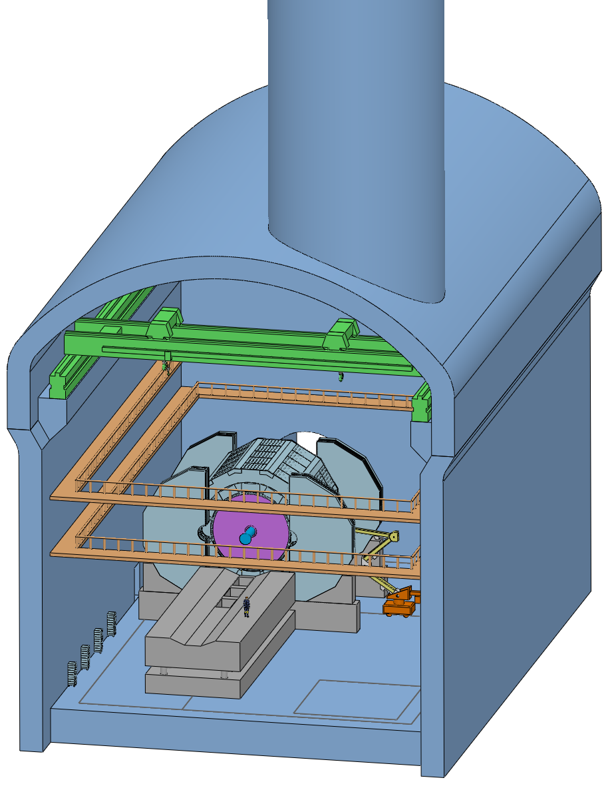
Layout of detector underground experimental room
电子学机柜 :
?地面放置?
安全门
Rear wall

Slide 14
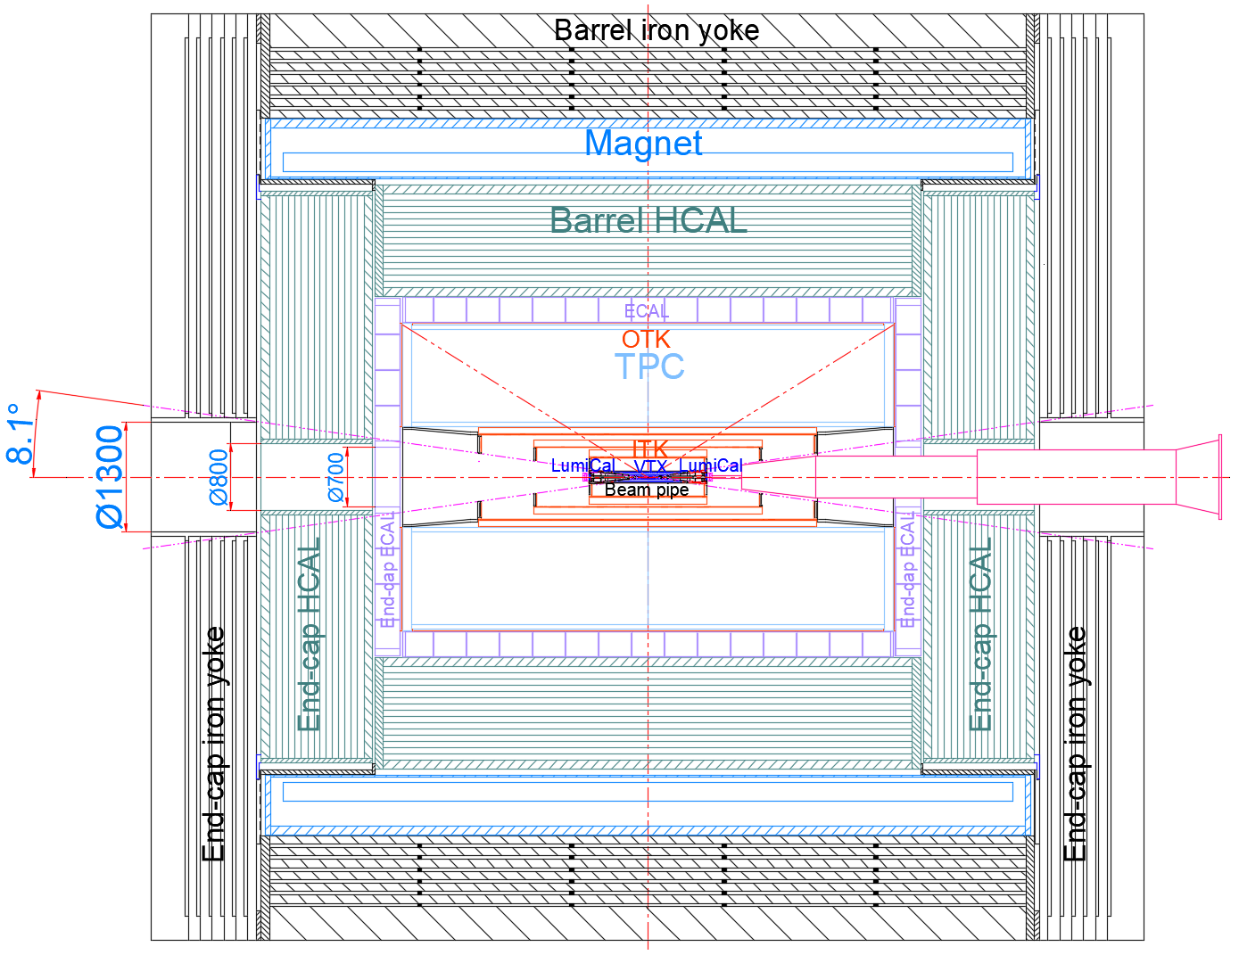
Installation design --- Requirements
MDI boundary
Consists of 4 channels :
Detection angle : 8.1 ° (arccos0.99)
(Before ECAL)
(After ECAL)
ECAL : Ø700 mm
HCAL : Ø800 mm
Yoke : Ø1300 mm
Conical hole and stepped holes are
reserved spaces for accelerators

Slide 15
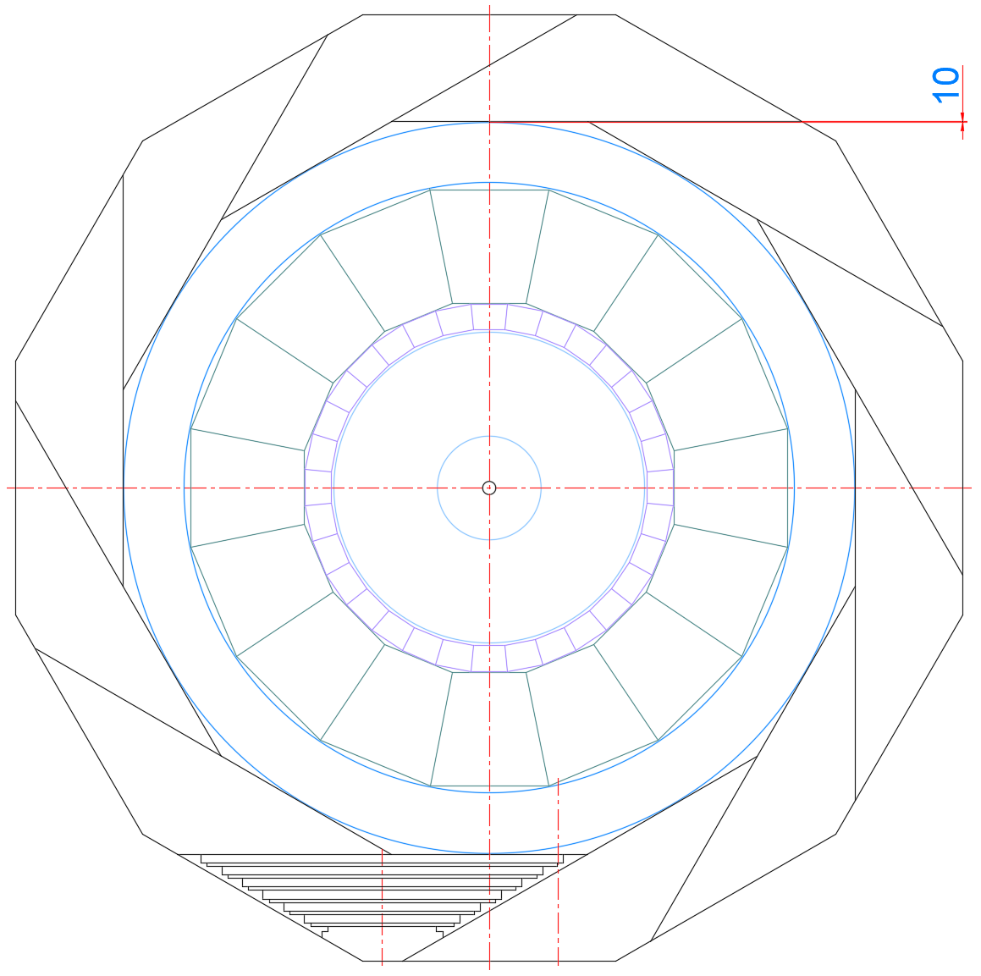
Installation design --- Requirements
Minimum gap principle :
As small as possible
Gap between sub detectors :
Installation gap : ≤ 10mm

Slide 16
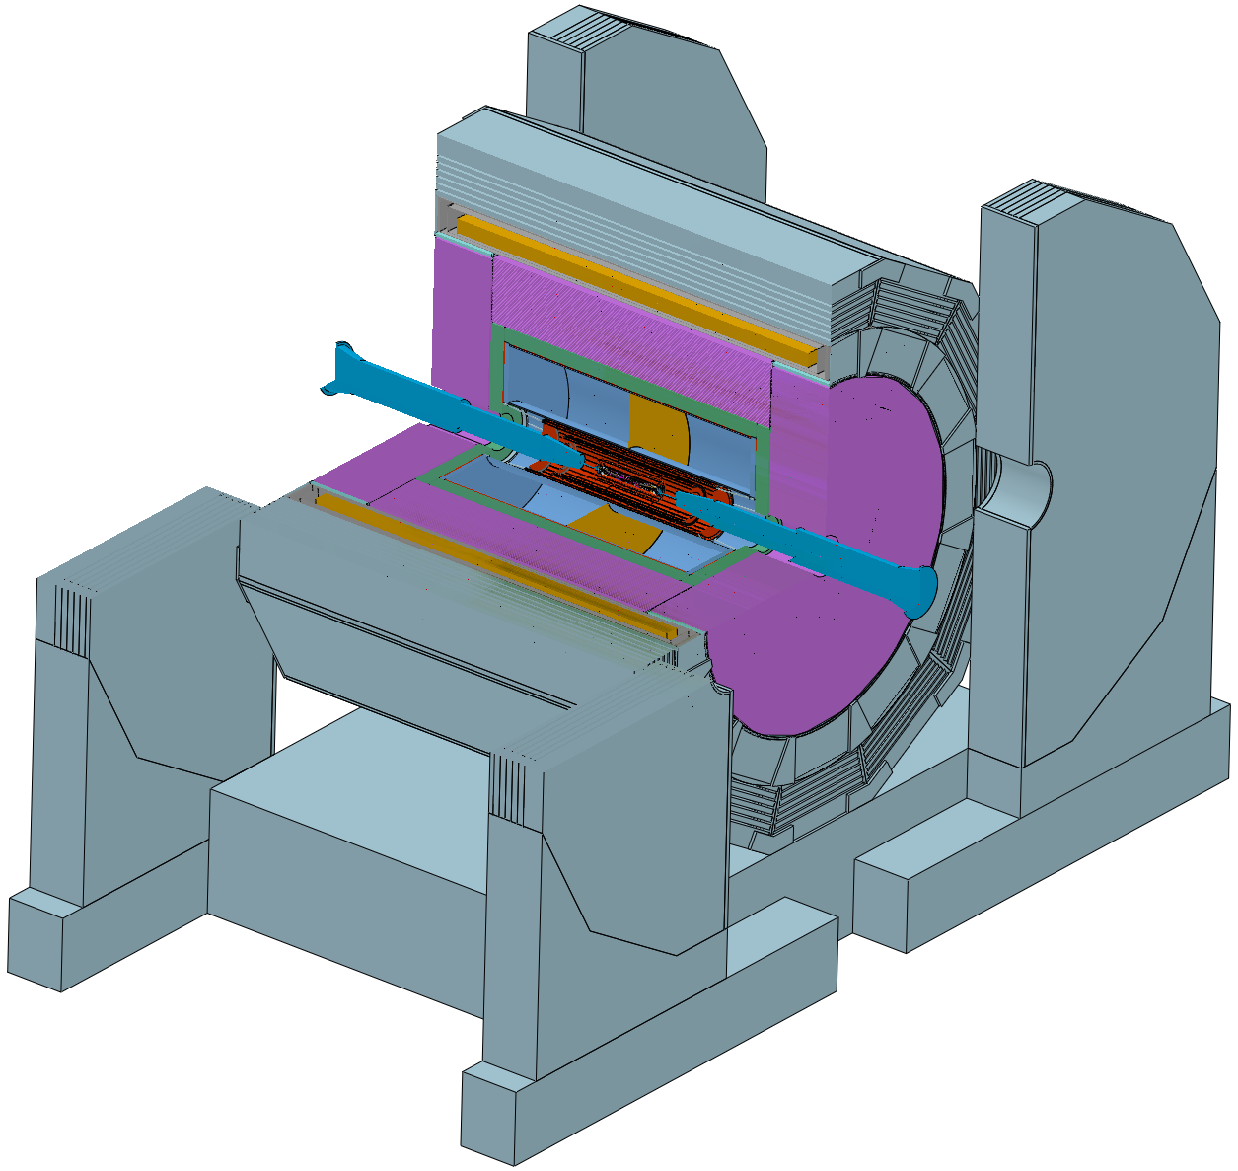
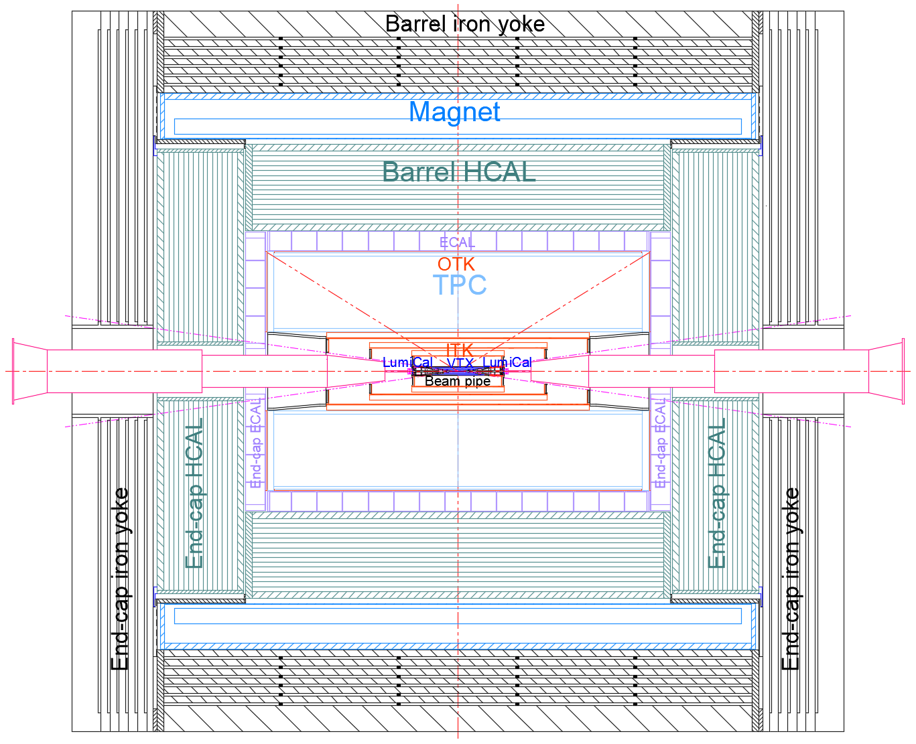
Installation design --- Requirements
Connection design :
The design of the connection structure
should follow the principle of proximity
connection
Barrel Yoke : Fixed on the Base
Magnet : Fixed on the Barrel Yoke
Barrel HCAL : Fixed on the Barrel Yoke
Barrel ECAL : Fixed on the Barrel HCAL
TPC+OTK : Fixed on the Barrel ECAL
ITK : Fixed on the TPC
Beampipe(Vertex and LumiCal) : Fixed on the ITK
End-cap ECAL+OTK : Fixed on the Barrel HCAL
End-cap HCAL : Fixed on the Barrel HCAL
(Auxiliary cylinder or Flange)
End Yoke : Fixed on the Base

Slide 17
Installation design --- Prepare
安装组合导轨和轭铁基座
难点:
全
安装方法 :
1. 内部芯轴“两端支撑”， 外部导轨移动
2. 一端支撑，一端悬臂，外部导轨移动
驱动 : 液压
Combination guideway
Base

Slide 18
Installation design --- Prepare
安装分类
独立安装 : 一个一个的顺序安装
混合安装 : 两个部件的安装过程有关联，交错进行更方便
整体安装 : 整体从竖井吊入，整体安装就位
模块安装 : 模块从竖井吊入，组装完成后，再整体安装就位
联合安装 : 两个子探测器先组装在一起后，再整体安装就位

Slide 19
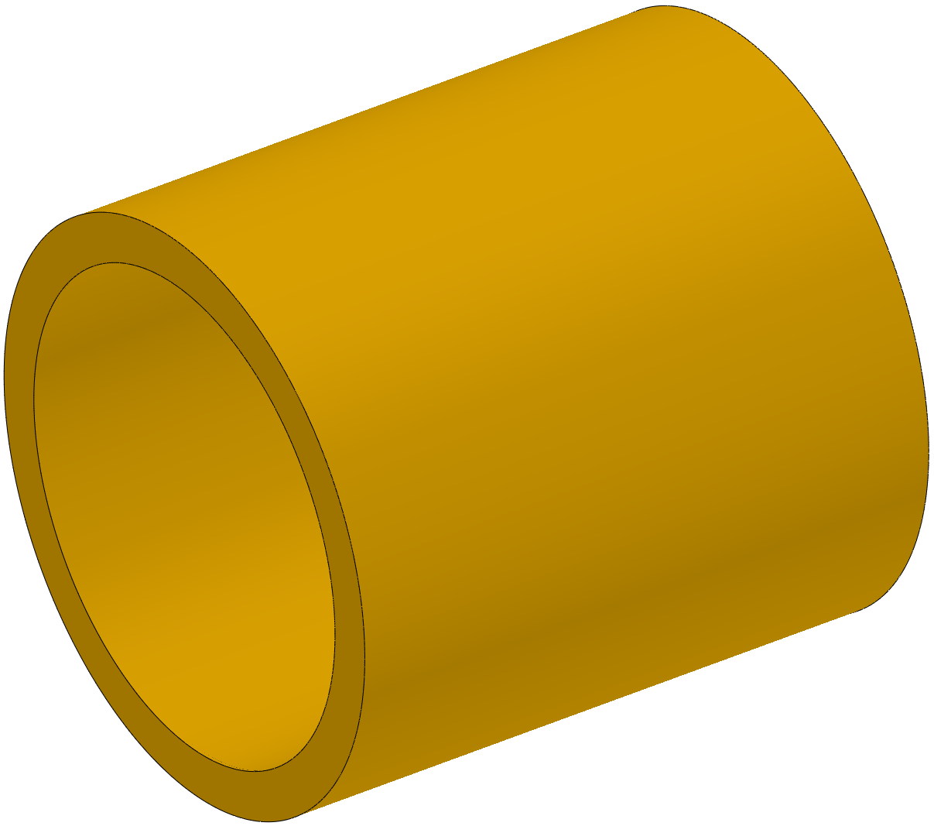
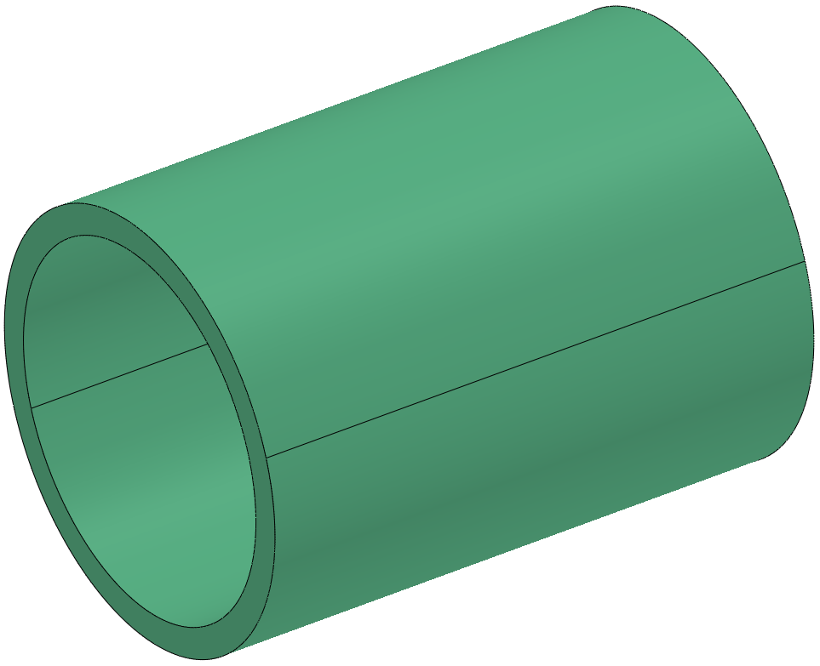
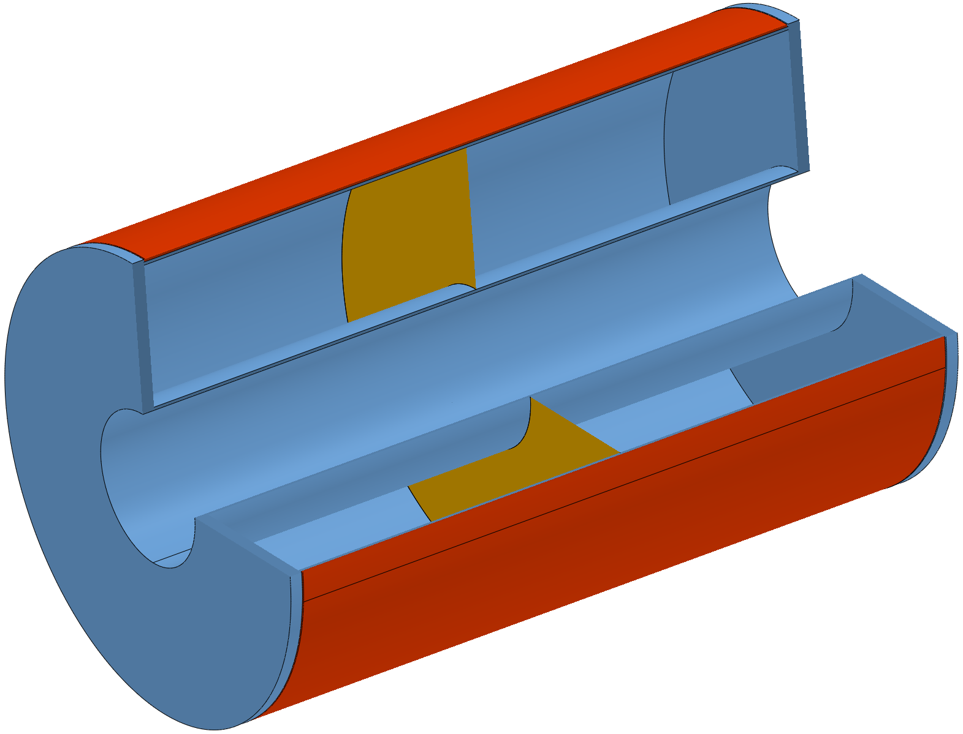
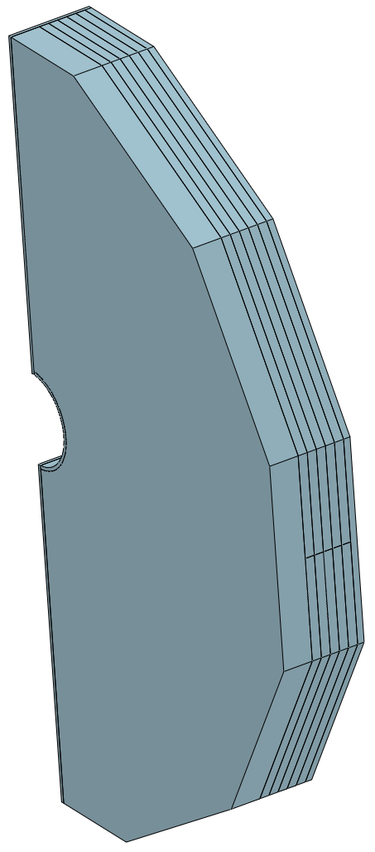
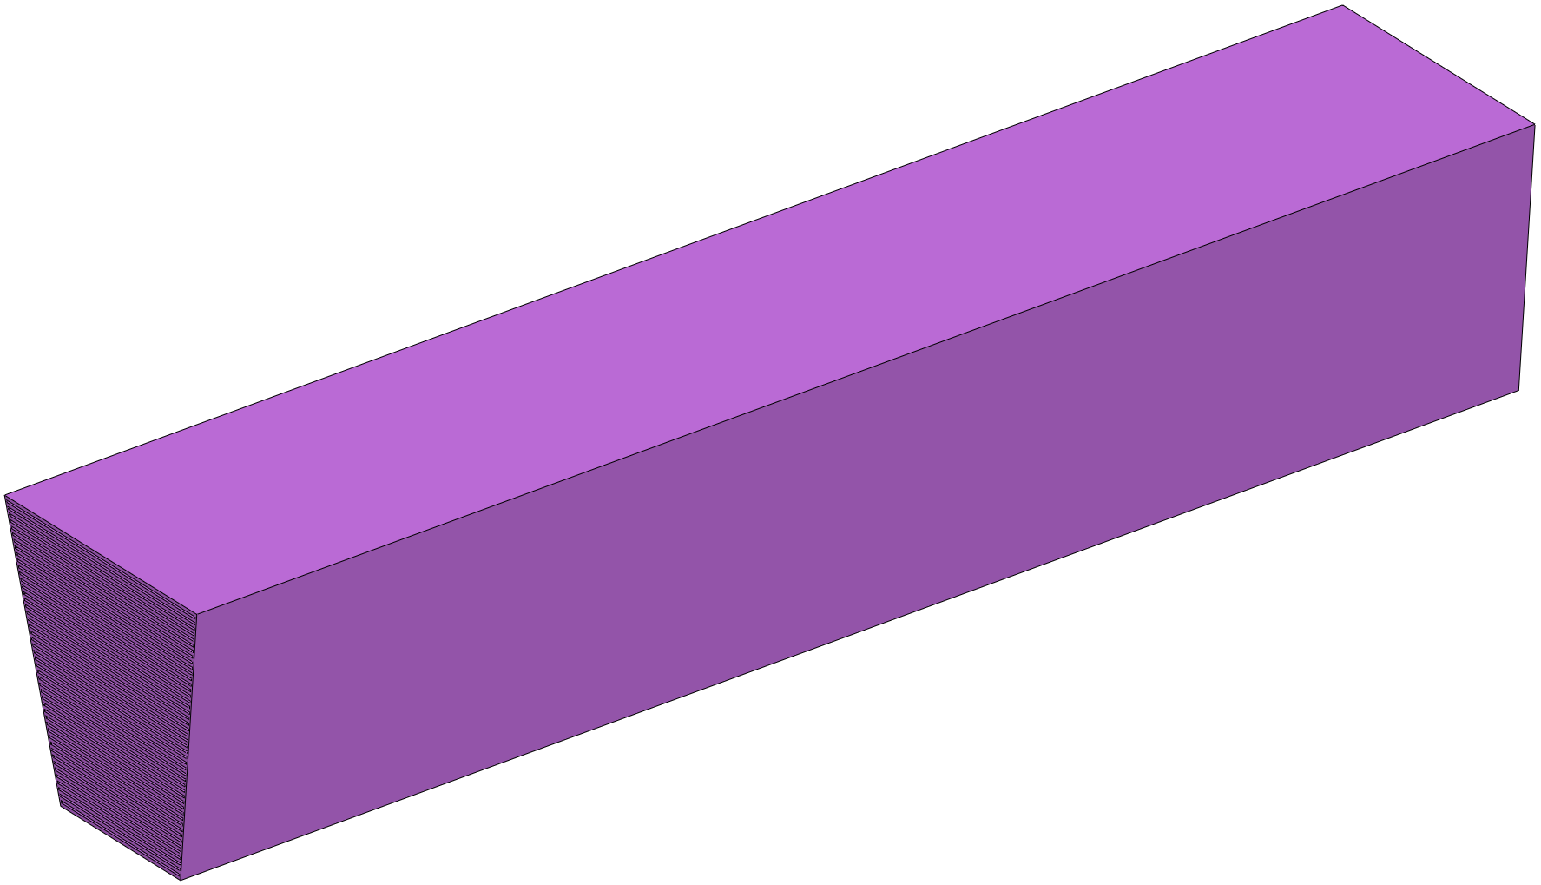
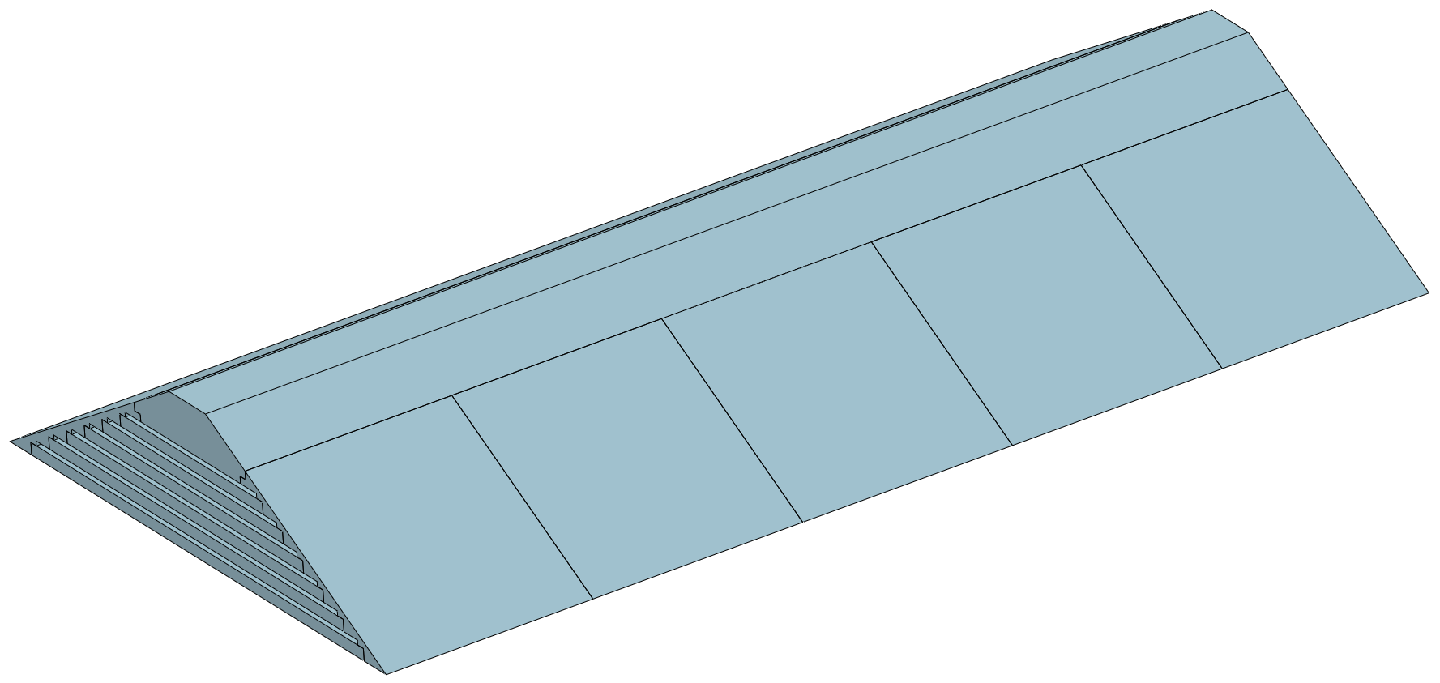
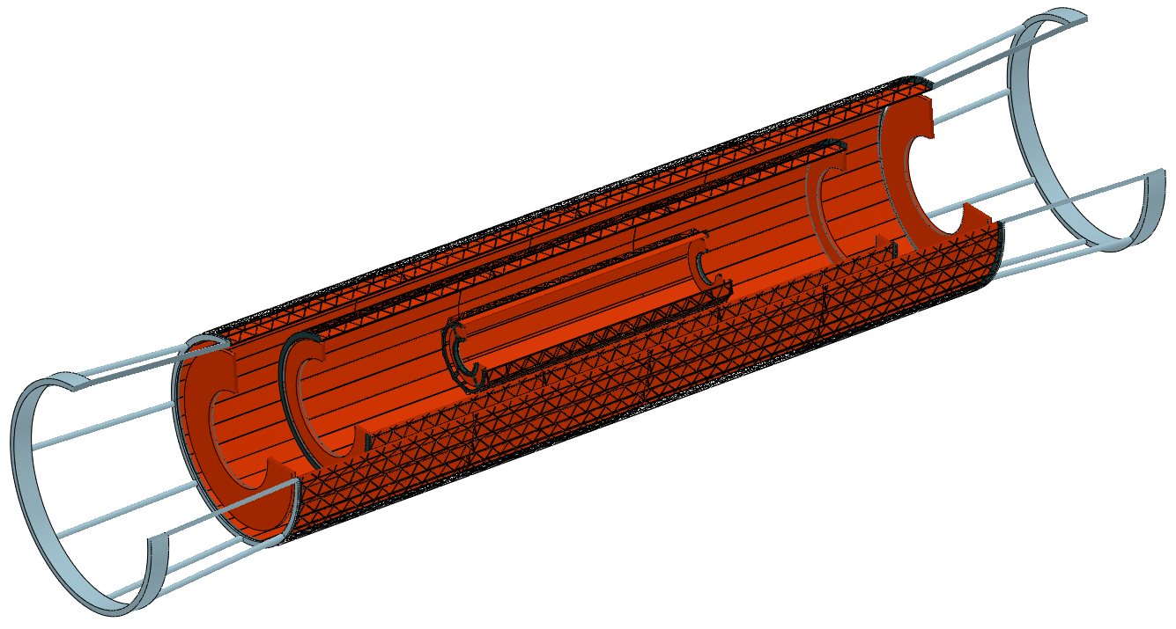
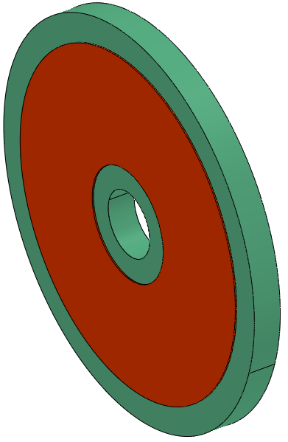
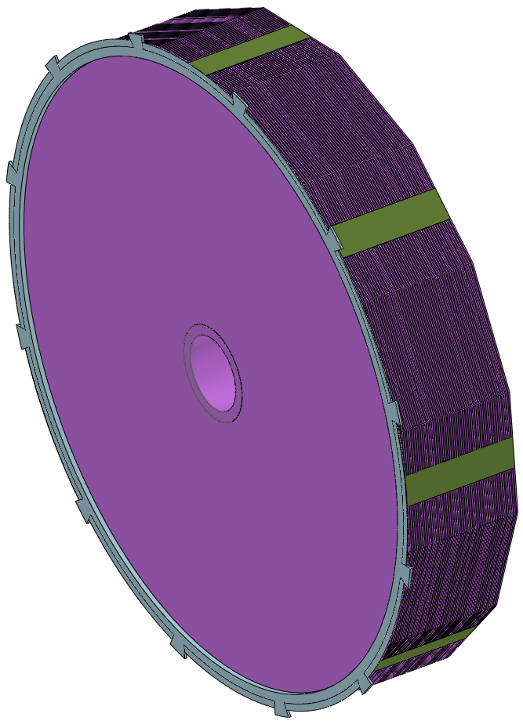
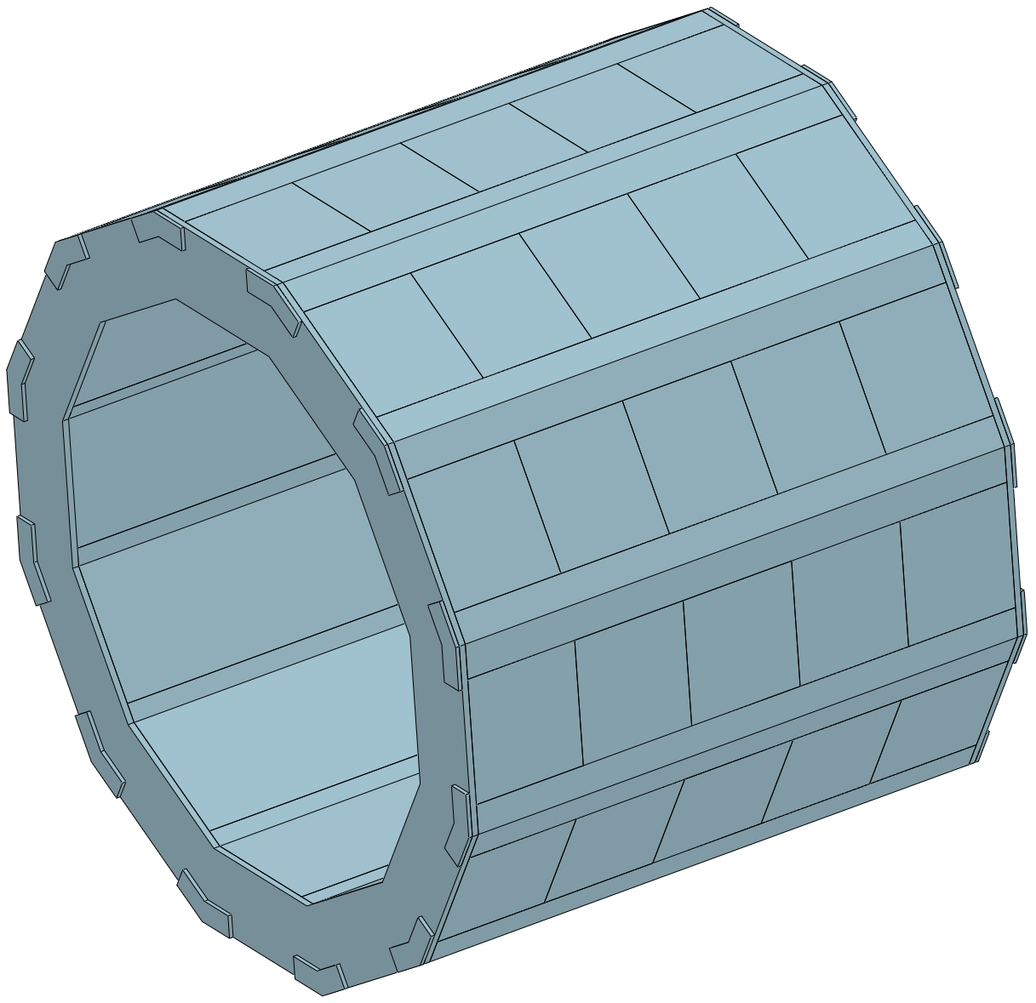
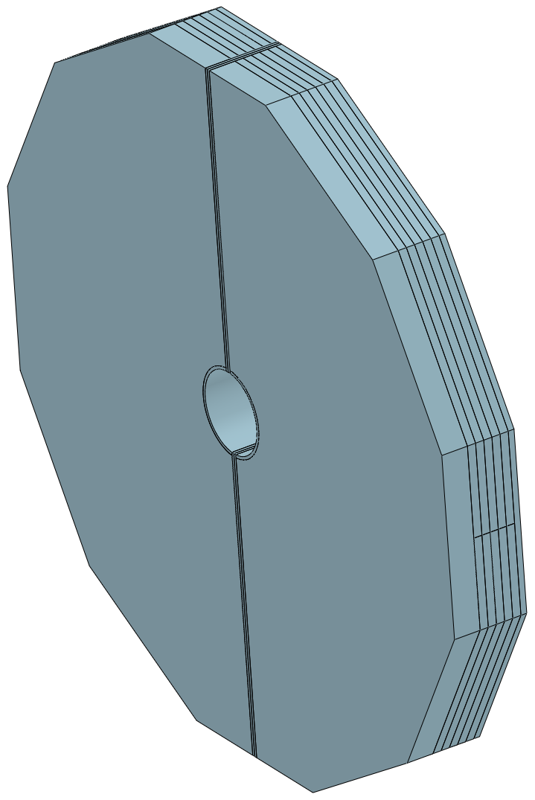
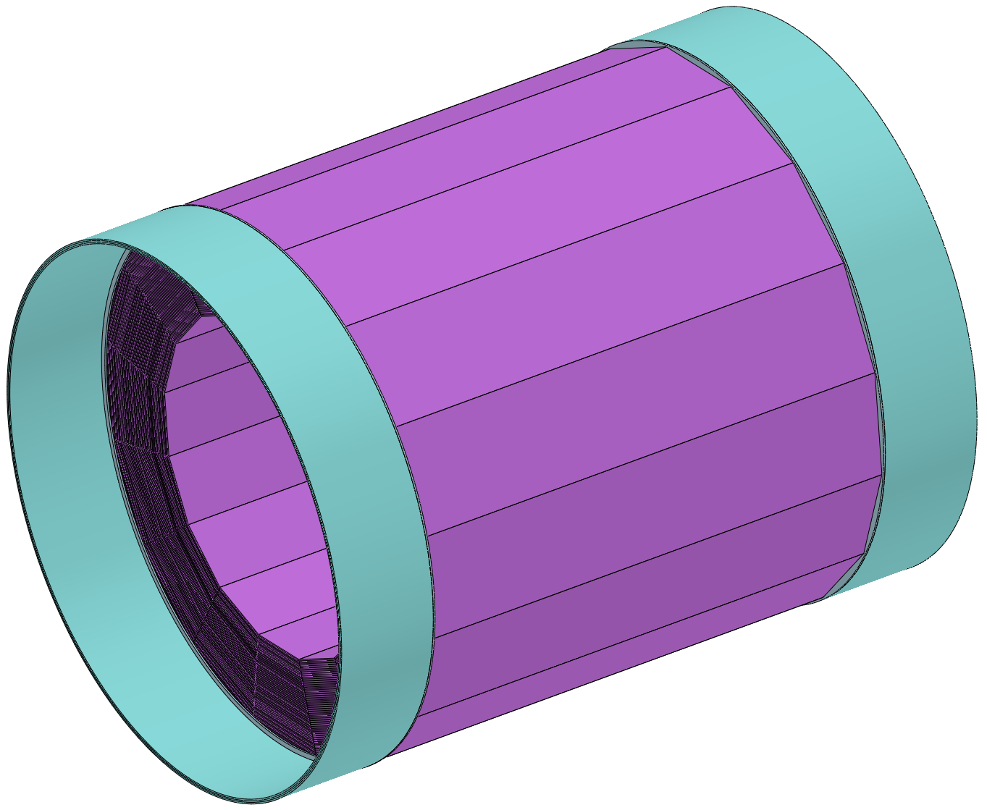
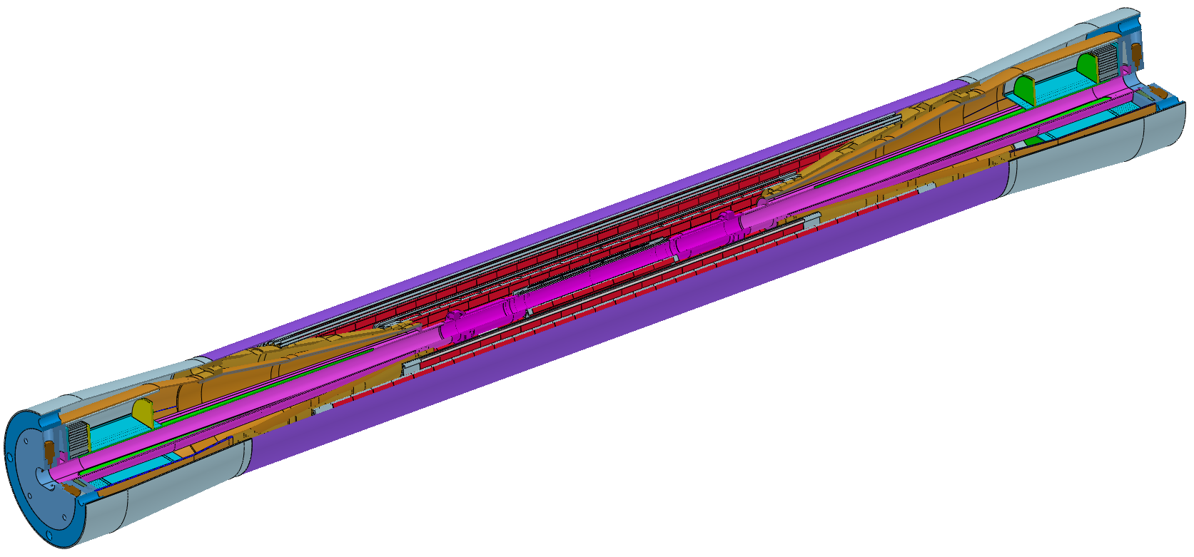
Installation design --- Prepare
吊装分类
优化永远在路上
Modular lifting
Integral lifting
heaviest single module
≈ 400 t
Largest single size
9050 L X Ф 8470
Magnet
ECAL
TPC+OTK
Yoke
End Yoke
HCAL
ITK
Beampipe
End - ECAL
End - HCAL

Slide 20
Installation design --- Prepare
安装顺序
1. Install the barrel sub-detector first, in the following order :
Yoke, Magnet, HCAL, ECAL, TPC(OTK), ITK, Beampipe(Vertex)
2. Then install the end sub-detectors, in the following order :
End ECAL(OTK), End HCAL, End Yoke
ACC Component
Beampipe
(Vertex)
End HCAL
End ECAL(OTK)
ITK
TPC(OTK)
ECAL
HCAL
Magnet
Yoke

Slide 21
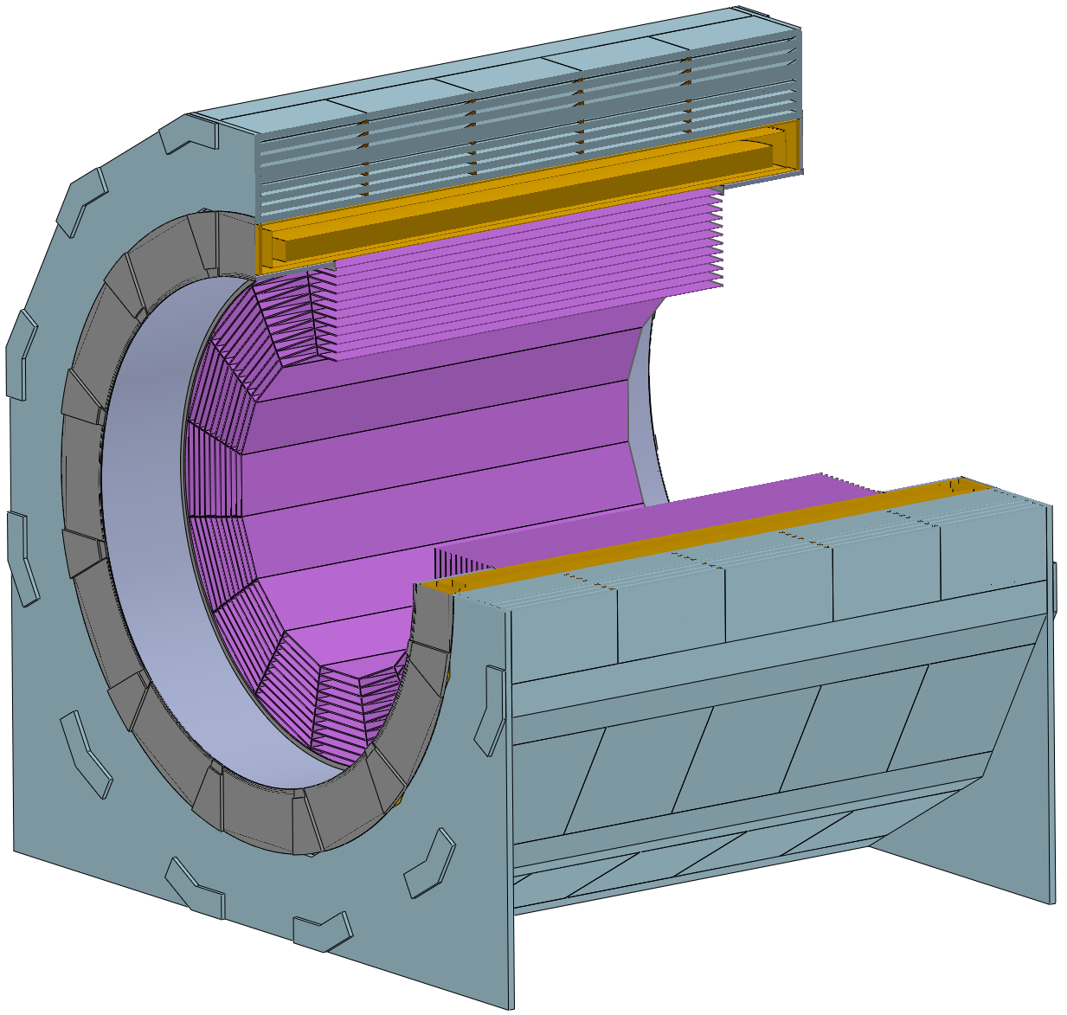
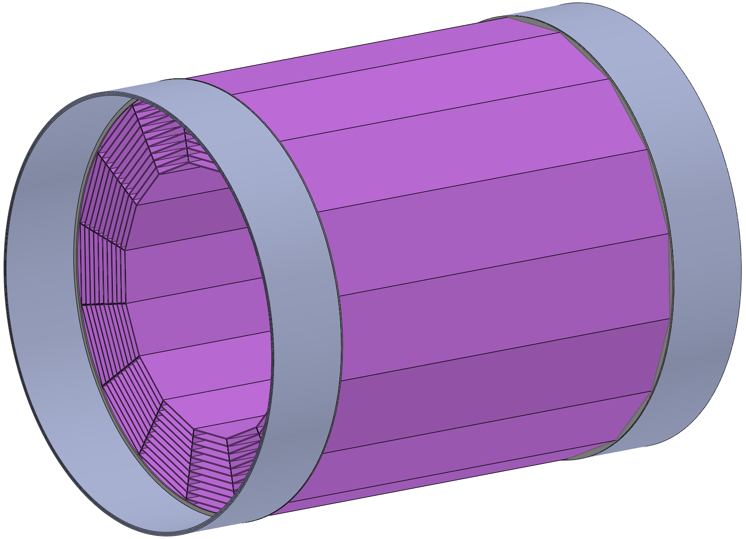
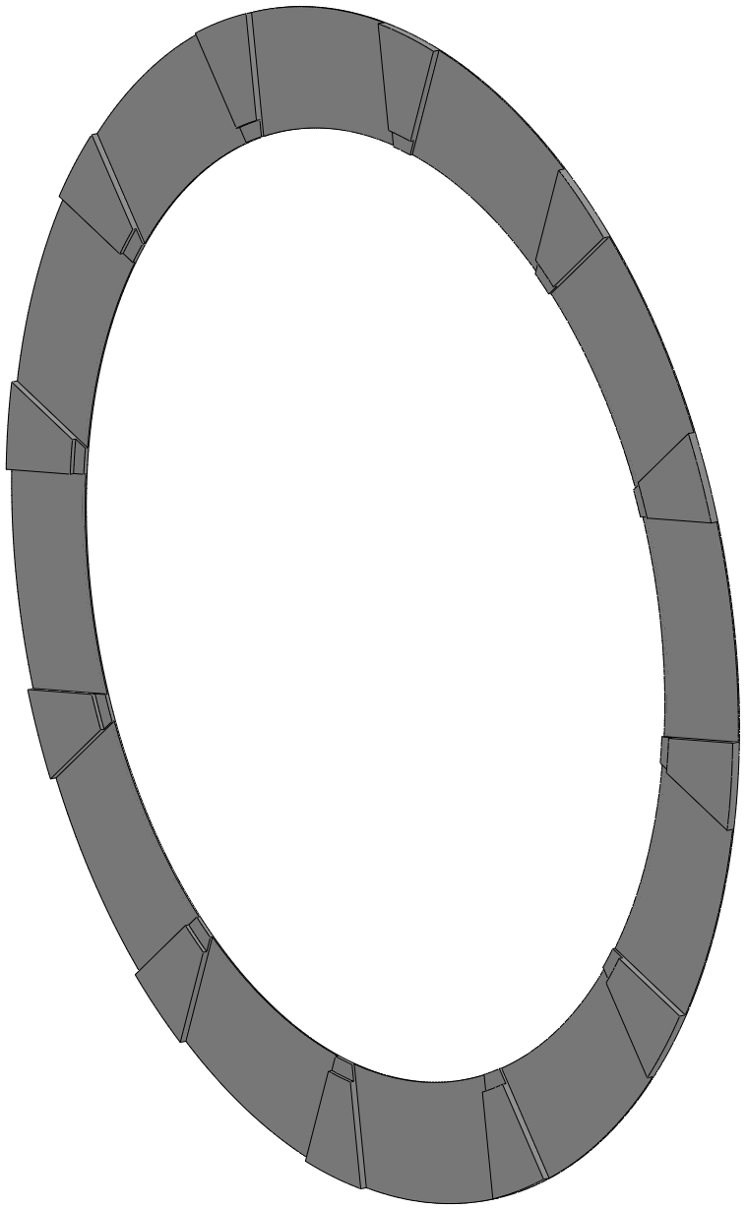
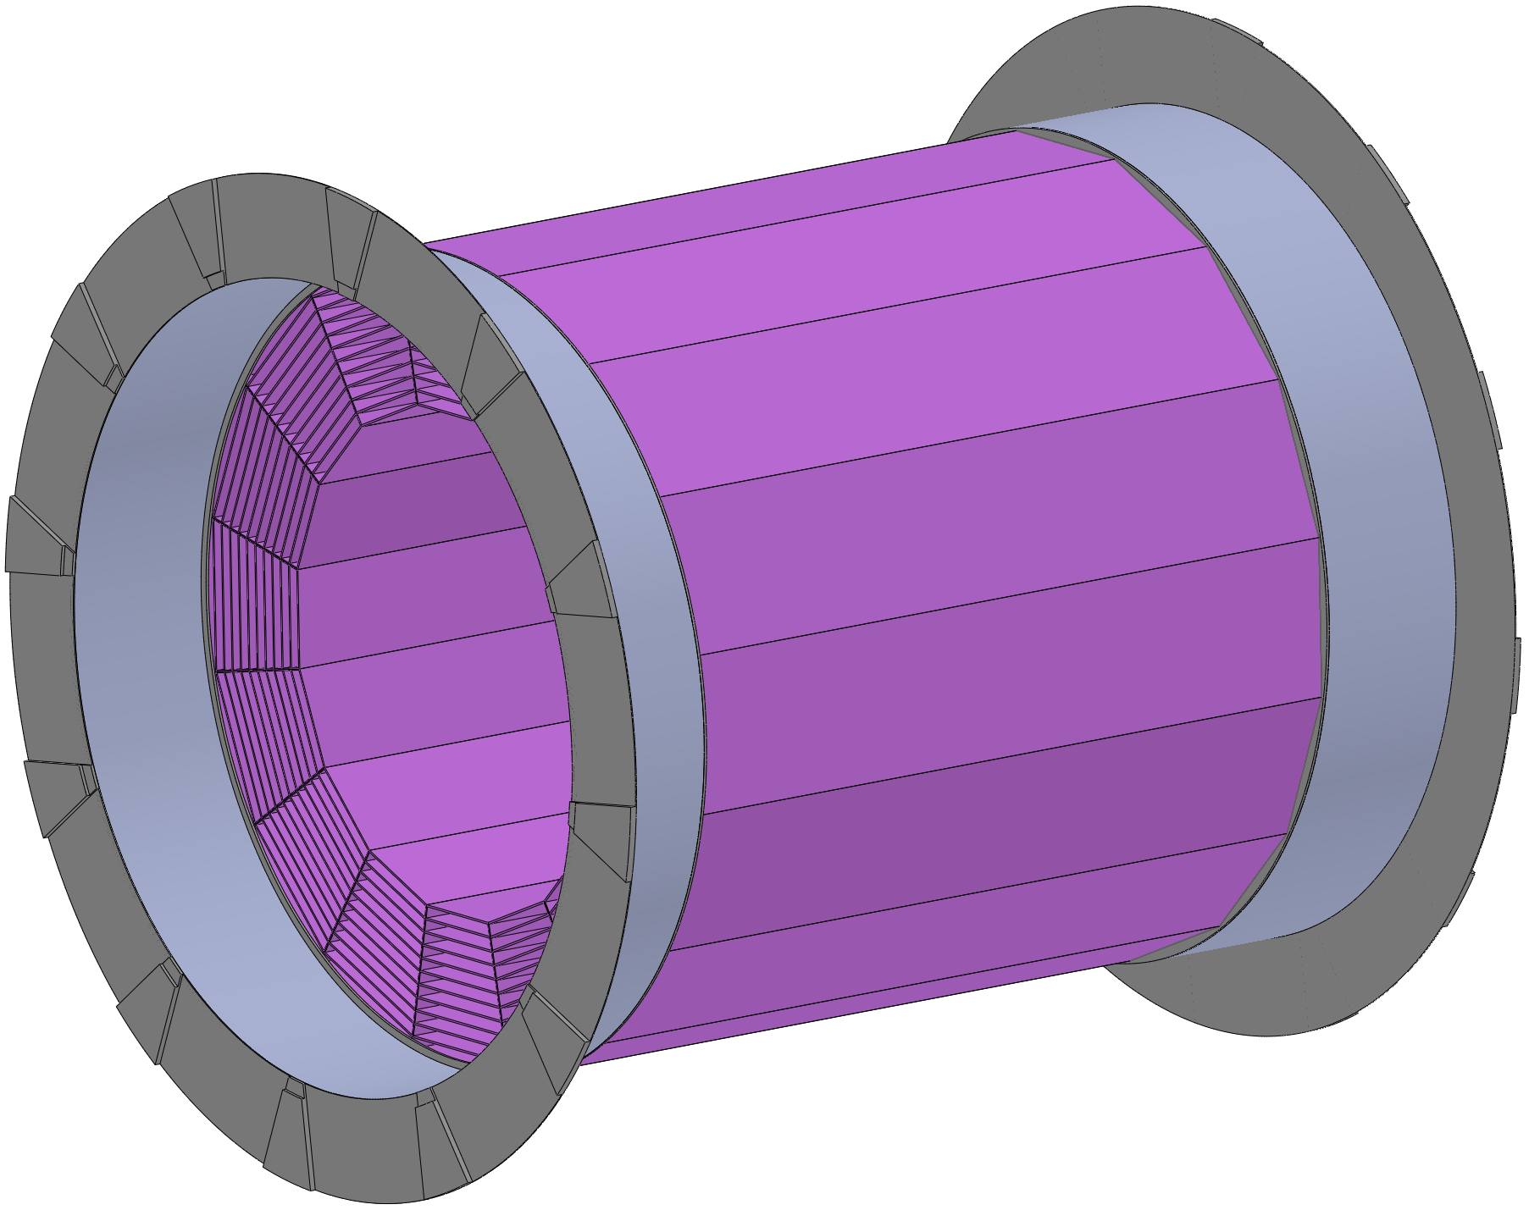
Installation design --- Connection
强子量能器的连接设计 --- 桶部(重约1000吨)连接结构
难点：
自重变形
与
安装间隙

Slide 22
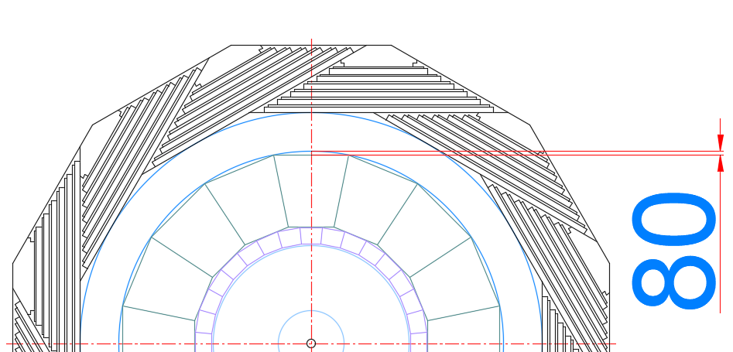
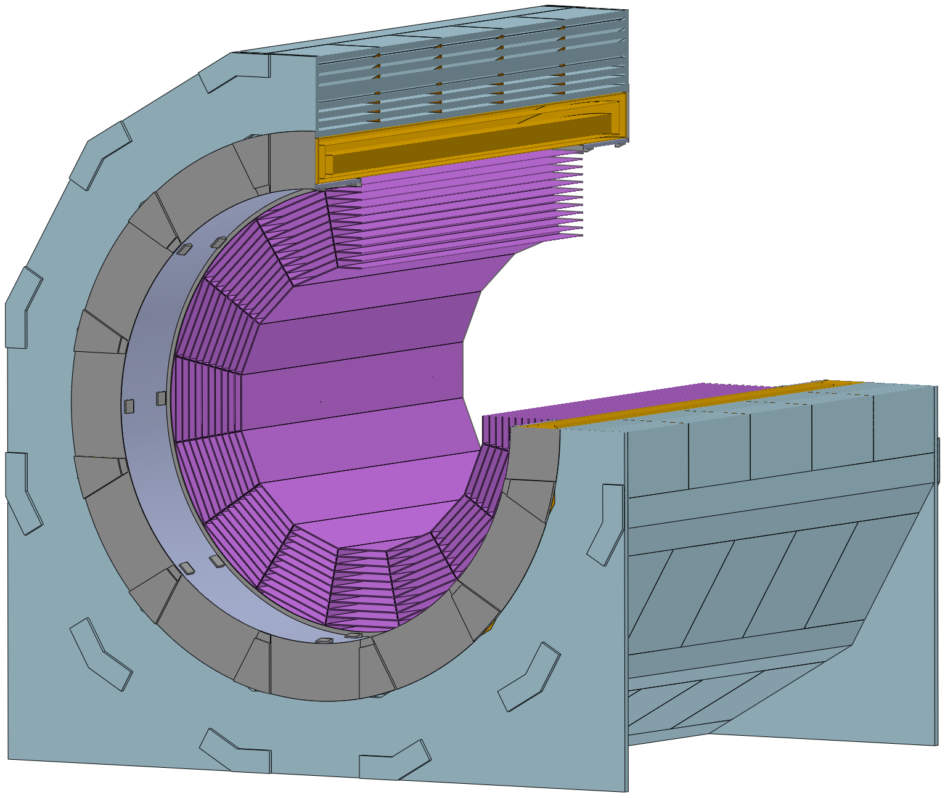
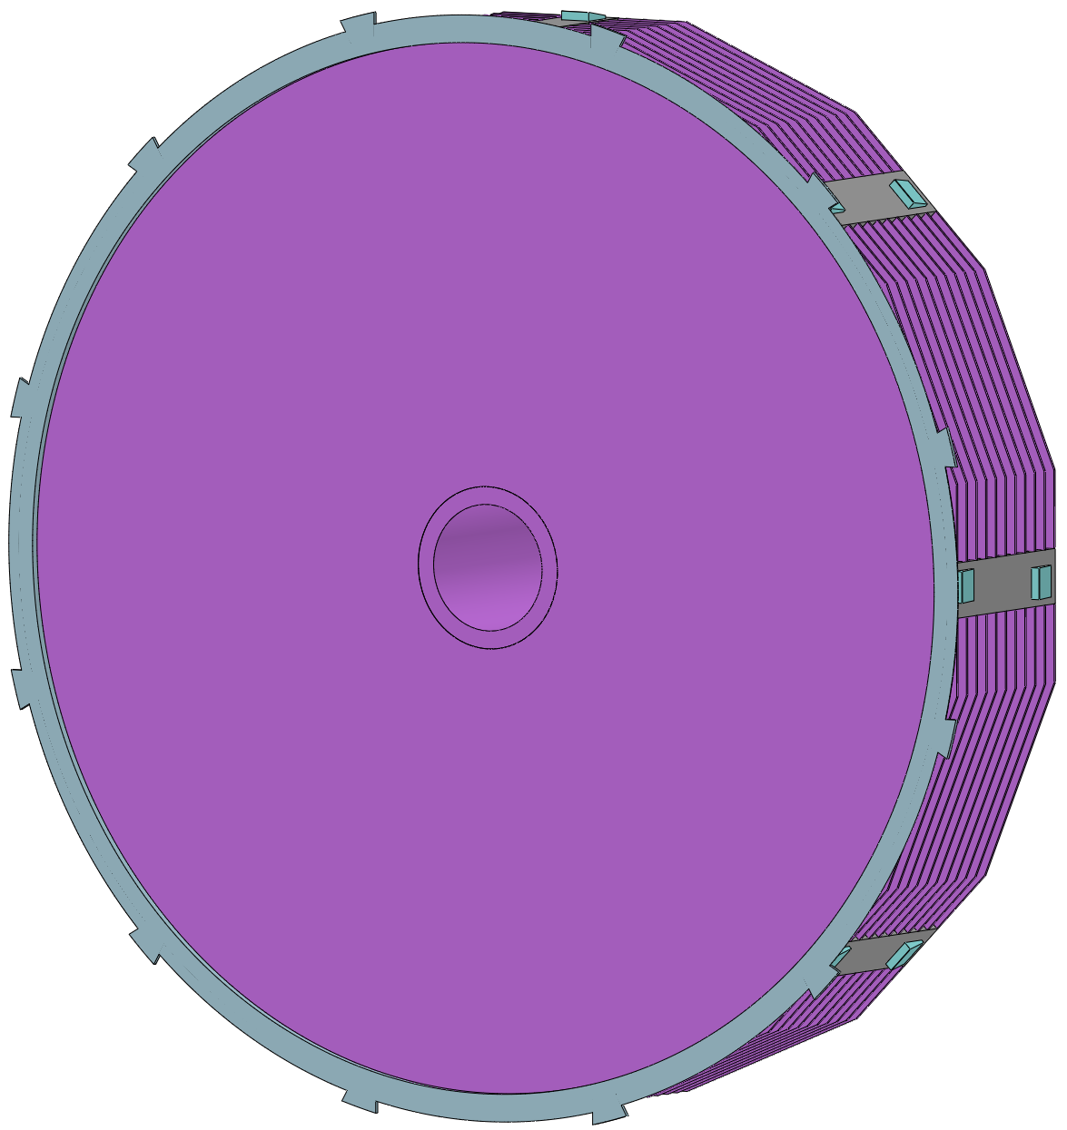
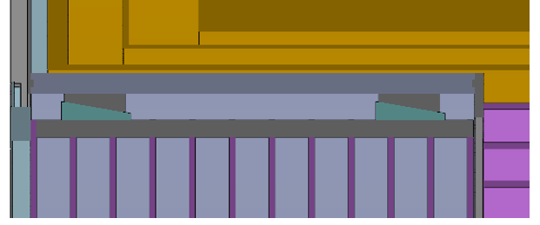
Installation design --- Connection
强子量能器的连接设计 --- 端部(重约360吨)连接结构
难点:
重量大
调整间隙小
设计 :
通过8对斜铁调整同轴
液压自动驱动斜铁调整同轴
后端圆环轴向定位
轴向布置2个斜铁
圆周方向布置8个斜铁

Slide 23
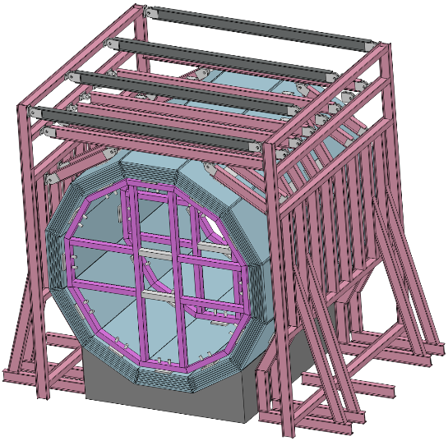
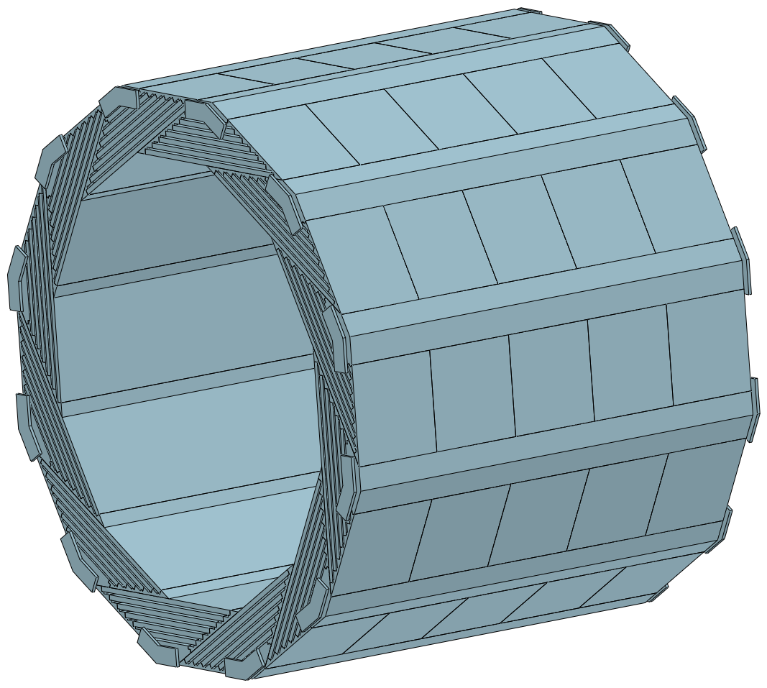
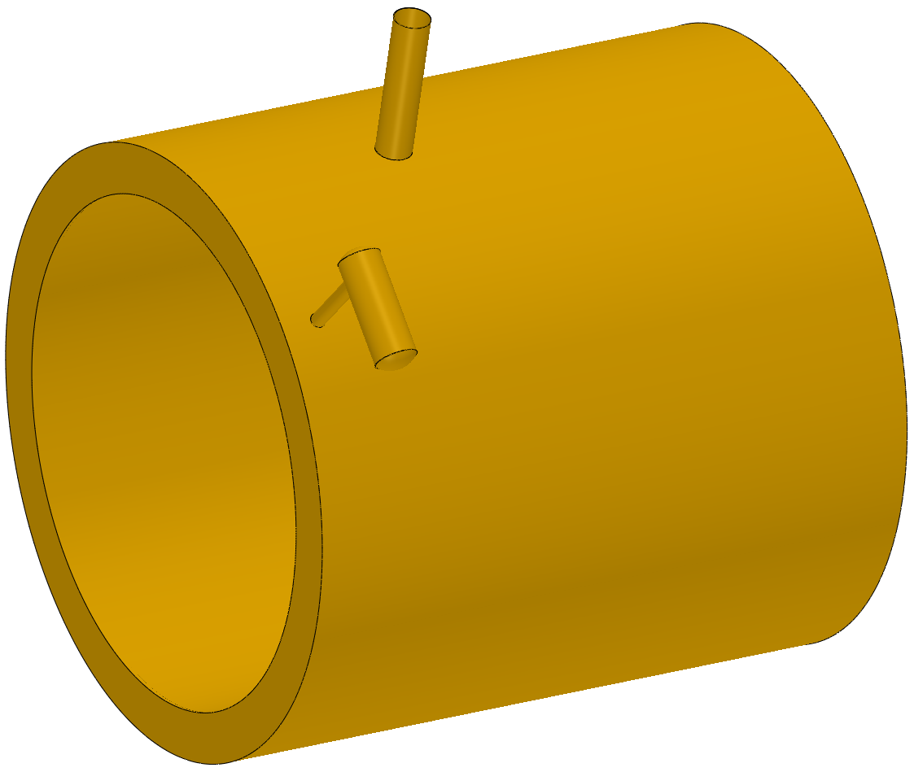
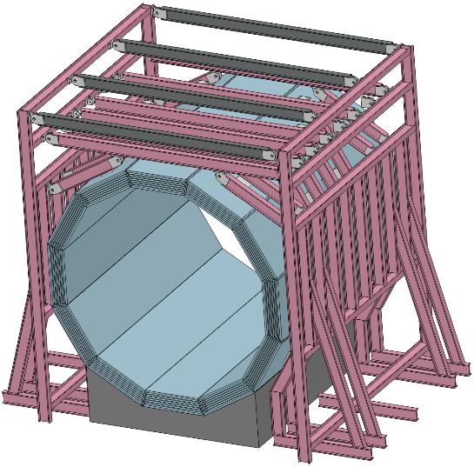
Installation design --- Mixed installation
Install yoke and magnet
为什么magnet要和Yoke混合安装 ?
常规的轴向推入安装方法，对机械结构破坏太大！
Vacuum and Current lead chimney
Cryogenic chimney
安装
之后
……

Slide 24
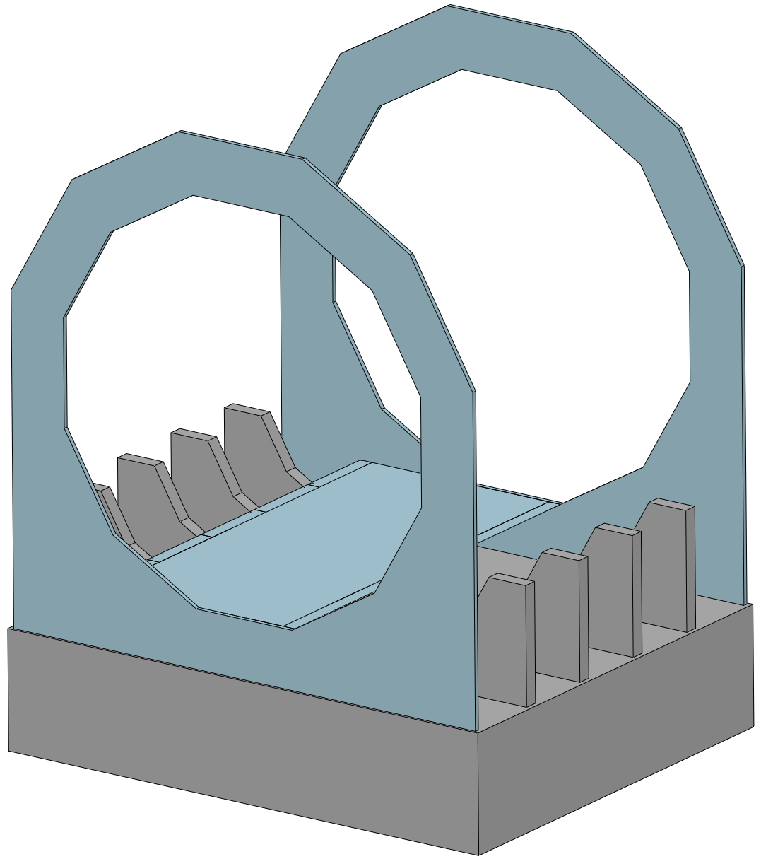
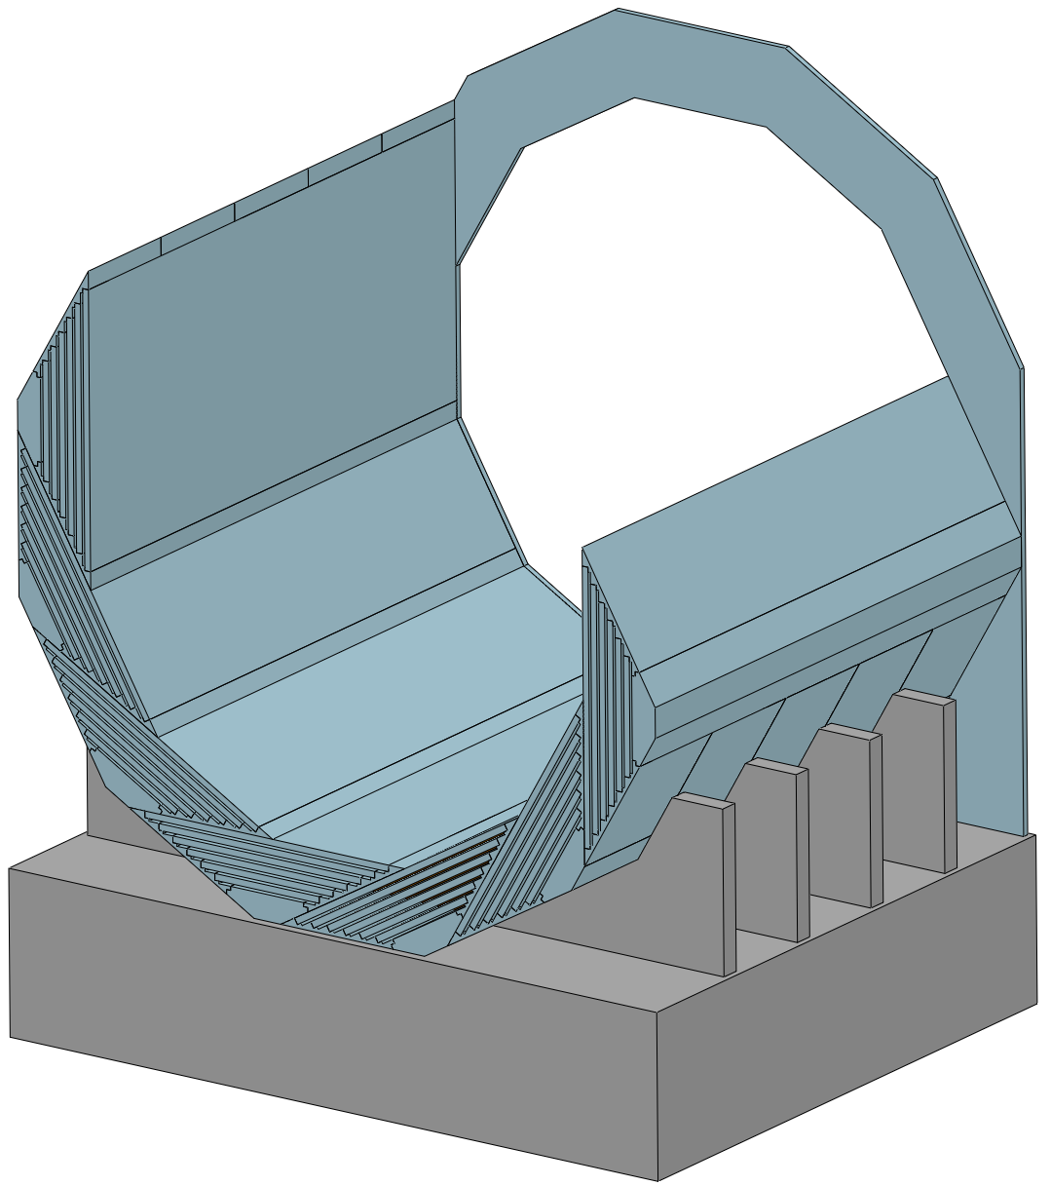
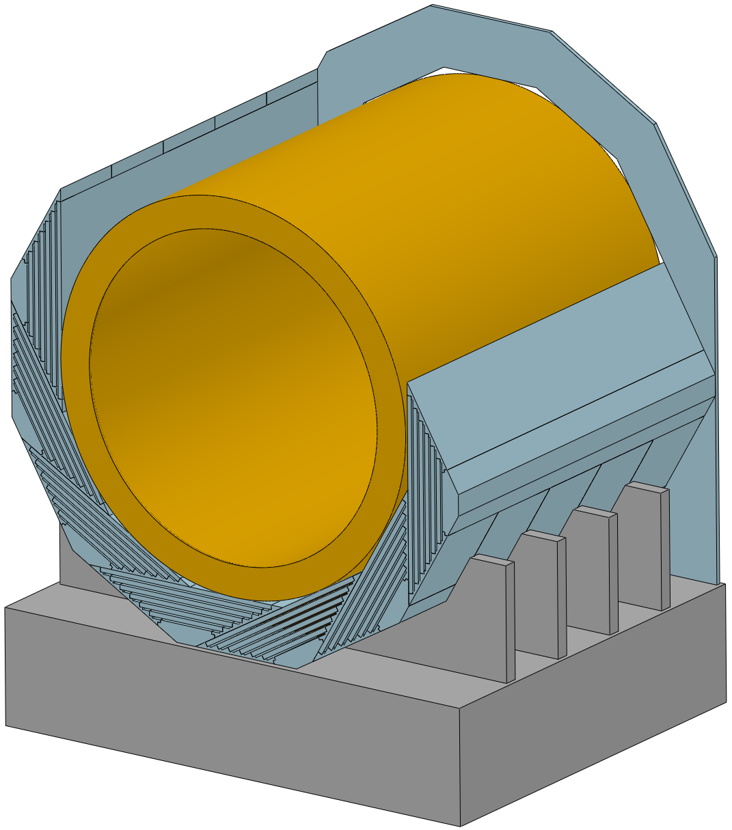
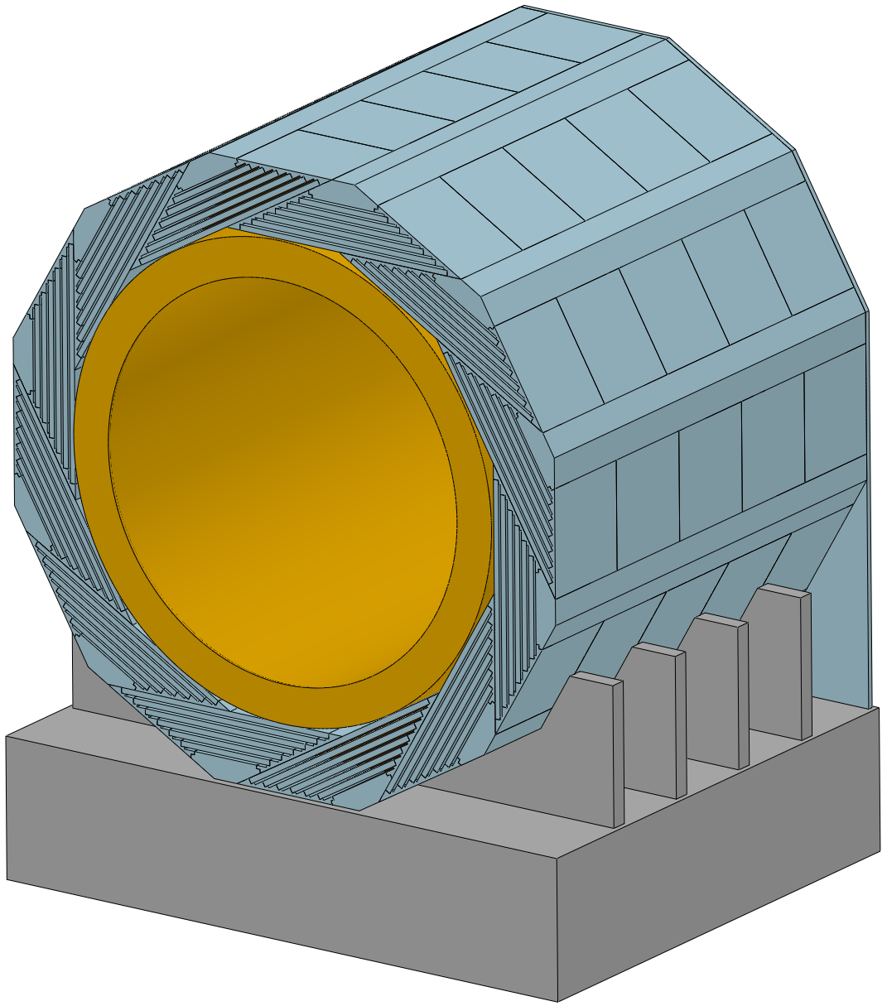
Installation design --- Mixed installation
Install yoke and magnet
互为工装的轭铁安装设计为“超导”的混合安装提供了一个可行的方法
难点 :
1. 工艺的可行性(洛矿报告)和过程的变形控制(夏商报告)
2. 不定因素(比如: 超导烟囱，探测器的相关要求等)
3. 准直(加速器王小龙)

Slide 25
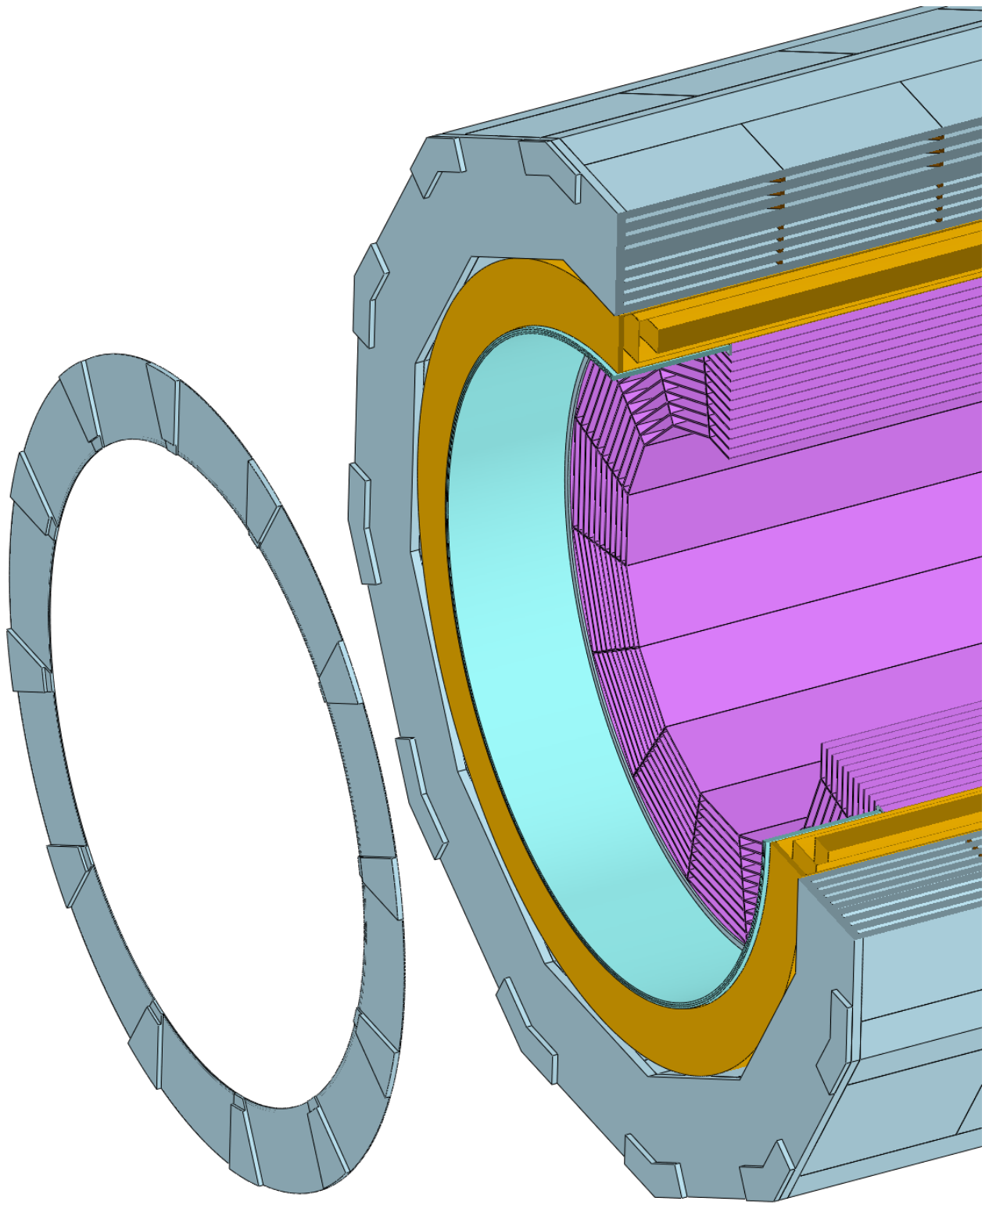
Installation design --- Modular Installation
Install barrel HCAL
难点：
组装精度
芯轴安装
直径 : Φ7050 mm
长度 : 1345 mm
厚度 : 60 mm
自重 : 1000吨
长度 : 9150 mm

Slide 26
Installation design --- Integral Installation
Install End HCAL
自重：360吨
对边 : 6910 mm
长度 : 1315 mm

Slide 27
Summary and working plan
一句话 :
将第0版的总图，变成各方自洽的第1版总图

Slide 28
Thank you for your attention!
Aug. 7th, 2024, CEPC Detector Ref-TDR Review

